Slide 1
Konzeption Digitaler Inhalte
Dr. Tom Alby

Slide 2
Sitzung 1: Einführung, Organisatorisches und Grundlage

Slide 3
Aus dem Modulhandbuch
Die Studierenden können Prozesse und Strukturen in der Informations- und Medienwirtschaft implementieren und Digital-Produkte entwickeln, indem sie
digitale Inhalte, Daten- und Medienprodukte sowie interaktive Darstellungsformen beispielsweise mit Methoden der User Experience konzipieren und realisieren,
um innovative Gestaltungsformate zu etablieren und damit Zielgruppen überprüfbar zu erreichen.

Slide 4
Aus dem Modulhandbuch, continued
Die Studierenden können digitale Transformation verantwortungsbewusst und adressatengerecht gestalten, indem sie
Prozesse und Strukturen in der Informations- und Medienwirtschaft implementieren und digitale Produkte konzipieren und entwickeln;
Informationen, Inhalte und Datenbestände erschließen, kuratieren, aufbereiten, lizenzieren und publizieren;
Daten, digitale Medien und Technologien zielgruppenspezifisch vermitteln und kommunizieren.

Slide 5
Kursziele
Rolle von Daten: Unterschied zwischen Daten, Informationen und Erkenntnissen verstehen und digitale Inhalte daran ausrichten.
Personalisierung und Empfehlung: Sie wenden einfache Segmentierungs‑ und Assoziationsverfahren an, um Inhalte zielgruppenspezifisch zu empfehlen.
Erfolgsüberprüfung: Sie definieren und überprüfen relevante KPIs

Slide 6
Prüfungsleistung
Prüfungsleistung: 20‑minütiges Referat (mündliche Prüfung) und/oder 3–5‑seitiger Kurzbericht (schriftliche Prüfung): Segmentierung einer Zielgruppe auf Basis von Daten, Konzept eines Datenprodukts, Erfolgsdefinition und -Reportingkonzept.

Slide 7
Logistik
Teilnahme online möglich, keine Aufzeichnung
Moodle Einschreibepasswort: CommanderData!
ChatGPT & Co sind ausdrücklich erlaubt, aber Sie müssen das Protokoll teilen

Slide 8
Definitionen: Was sind digitale Inhalte, Daten- und Medienprodukte?

Slide 9
Definitionen: Was sind “innovative Gestaltungsformate”?

Slide 10
Was bedeutet “überprüfbar erreichen”?

Slide 11
Was bedeutet…
“Prozesse und Strukturen in der Informations- und Medienwirtschaft implementieren und digitale Produkte konzipieren und entwickeln”?
“Informationen, Inhalte und Datenbestände erschließen, kuratieren, aufbereiten, lizenzieren und publizieren”?
“Daten, digitale Medien und Technologien zielgruppenspezifisch vermitteln und kommunizieren”?

Slide 12
Was sind Daten überhaupt?
Daten
Roh, ungeordnet, noch nicht interpretiert
Bestehen aus Zahlen, Zeichen, Fakten ohne Kontext
Informationen
Verarbeitete, kontextualisierte Daten
Haben Bedeutung und Relevanz für eine Fragestellung
Daten + Kontext = Information

Slide 13
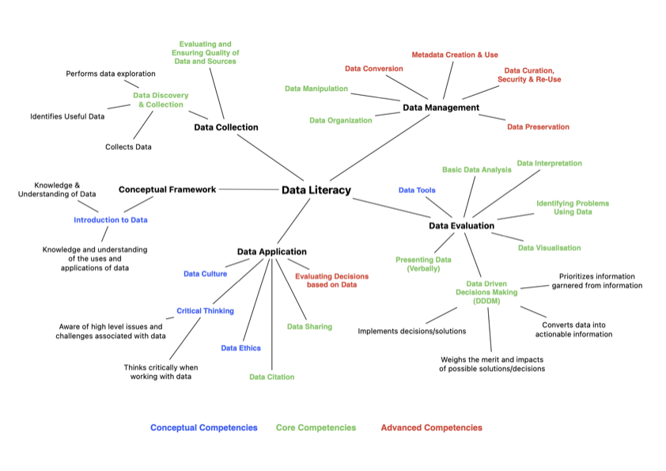
Datenkompetenz nach Ridsdale et al

Slide 14
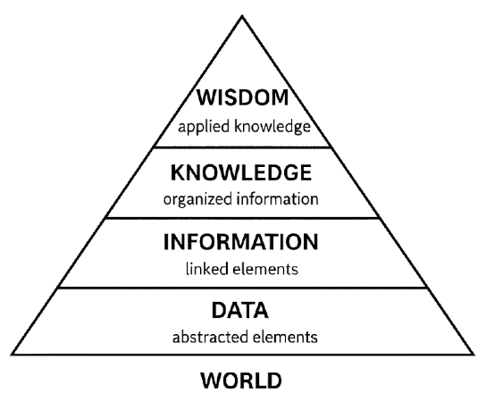
DIKW-Pyramide

Slide 15

Toms Pyramide

Slide 16
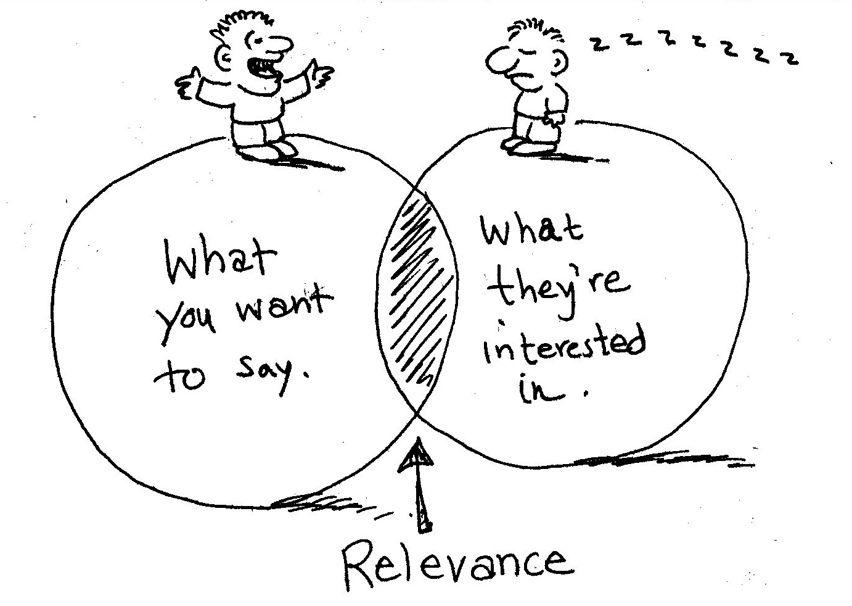
Relevanz in der Aufmerksamkeitsökonomie

Slide 17
Wie können wir Daten nutzen, um Relevanz zu erzeugen?
Aufmerksamkeit als knappes Gut: In der „Attention Economy“ zahlen Nutzer*innen mit ihrer Aufmerksamkeit; Informationsüberflutung erfordert filternde Mechanismen.
Data Mining als Brücke: Data Mining extrahiert Muster und Korrelationen aus großen Datenmengen, um relevante Informationen zu erzeugen.

Slide 18
Beispiel: Newsletter
Was ist das Ziel/sind die Ziele eines Newsletters?
Was sind mögliche KPIs?

Slide 19
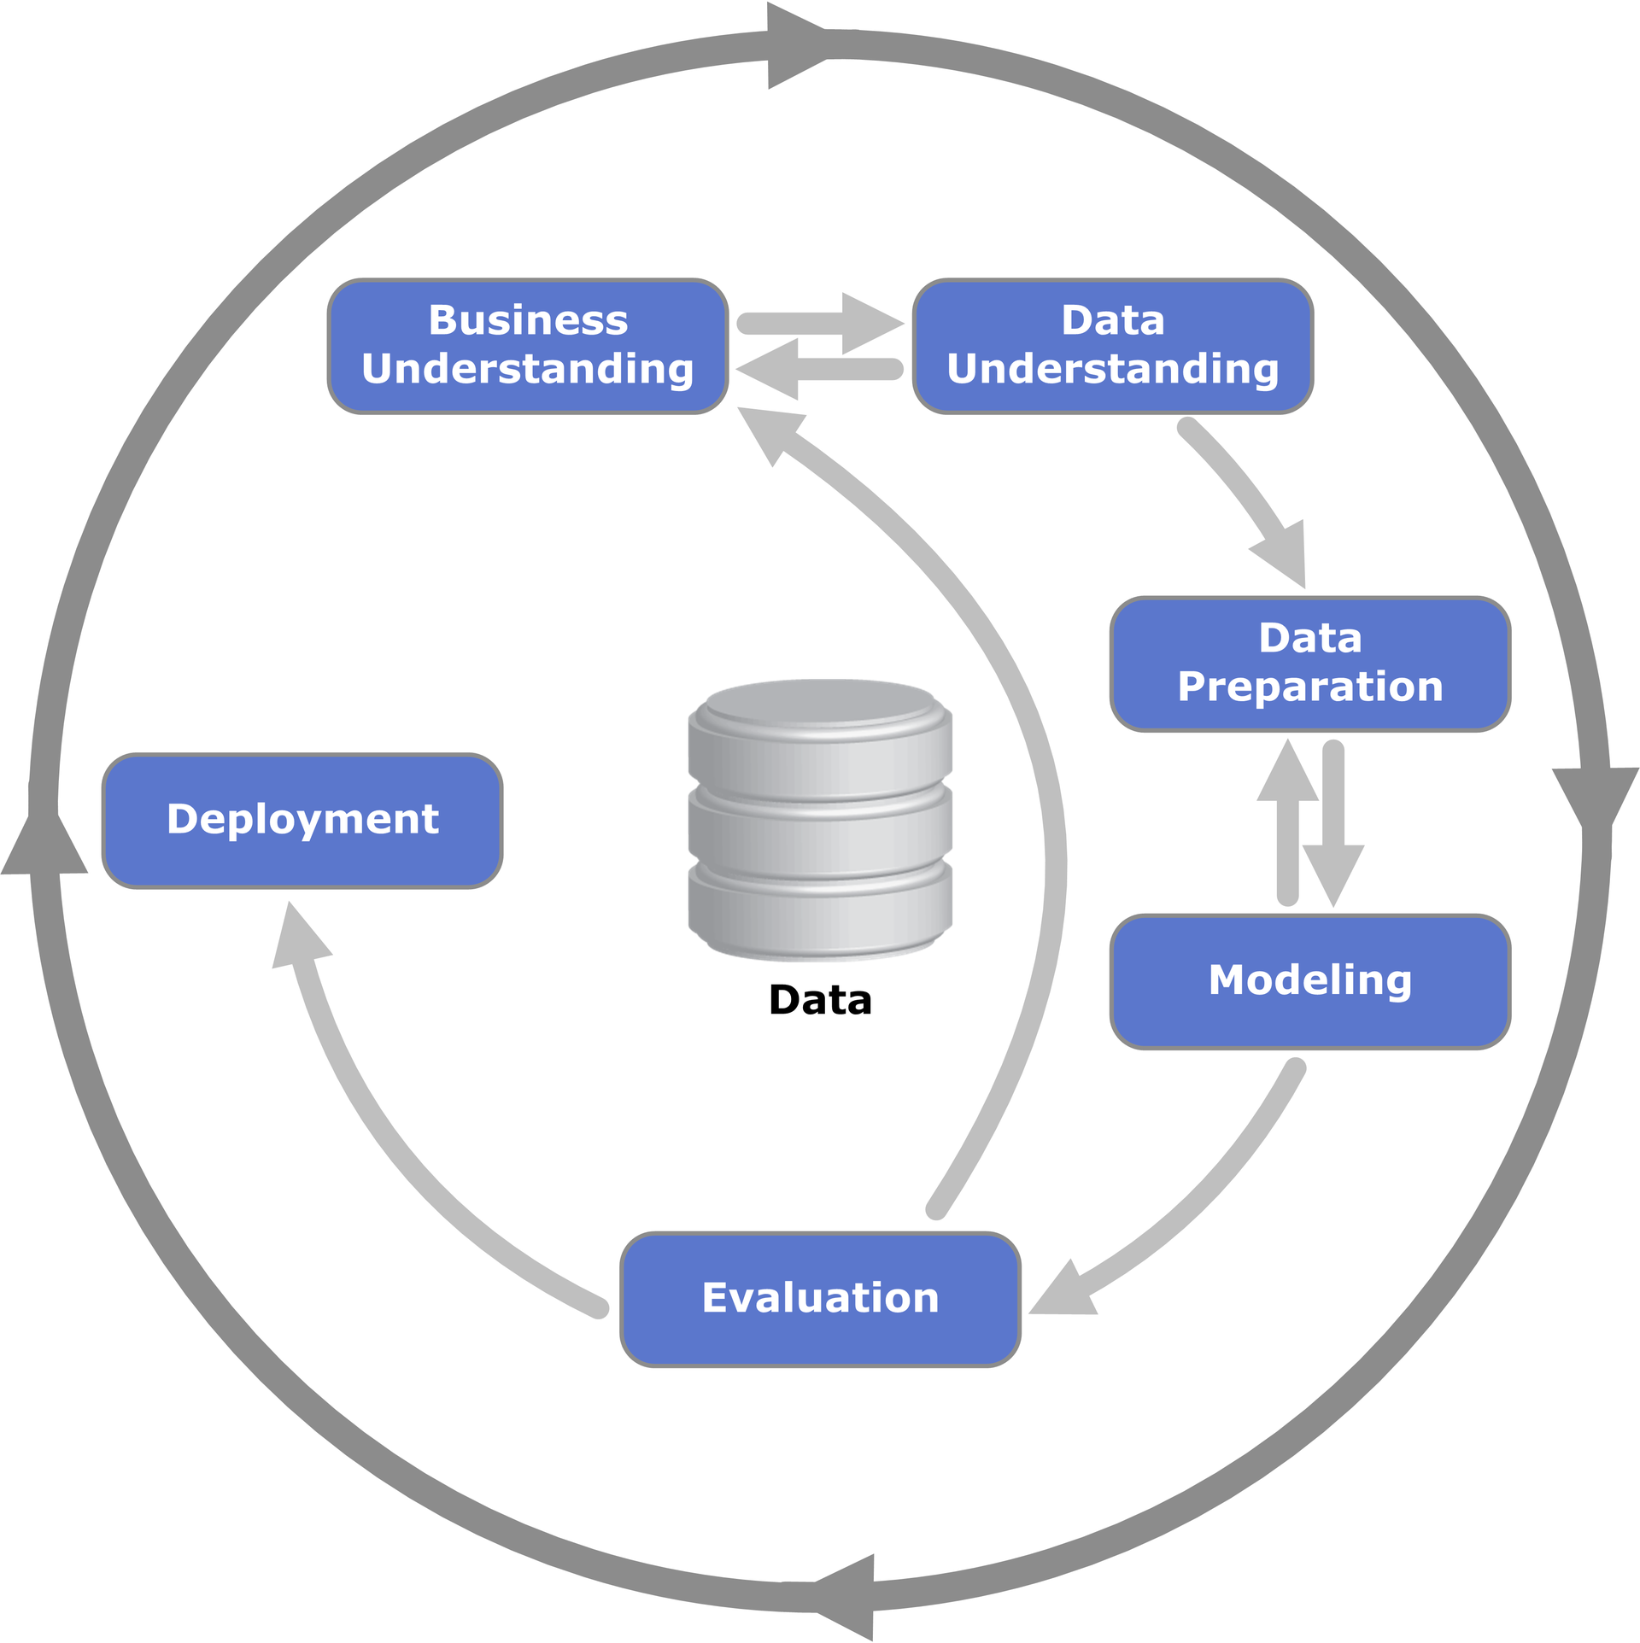
Wie funktioniert Data Mining?

Slide 20
Data Mining-Sprachen und -Systeme
SPSS / PSPP
SAS
Python
Scala
Julia
R
Knime
…

Slide 21
Welche Inhalte wünschen Sie sich noch?

Slide 22
Nächste Schritte
Überlegen Sie sich ein Thema für ein digitales Produkt
Identifizieren Sie Daten, die die Zielgruppe definieren

Slide 23
Sitzung 2: Daten-Akquise und -Überprüfung

Slide 24
Datenquellen: Primärdaten
Interviews
Umfragen
Experimente / Messungen
Tracking (eigene Tools oder Tools Dritter)

Slide 25
Datenquellen: Sekundärdaten
Statistisches Bundesamt
GfK, Brandindex, Statista
Open-Data-Portale
Google-Tools

Slide 26
Fragen zur Datenqualität
Wer hat die Daten erhoben?
Zu welchem Zweck?
Ist die Stichprobe repräsentativ?
Sind die Variablen klar definiert?
Sind die Befragten voreingenommen?
Wie zuverlässig (reliabel) und gültig (valide) sind die Messungen?

Slide 27
Reliabilität & Validität
Reliabilität - Misst das Instrument konsistent? - Beispiel: Wiederholte Befragung führt zu ähnlichen Ergebnissen.
Validität - Misst das Instrument, was es messen soll? - Beispiel: „Zufriedenheit“ darf nicht nur mit „Häufigkeit der Nutzung“ gleichgesetzt werden.

Slide 28
Häufige Probleme bei Stichproben
Convenience Sampling: Auswahl der Personen, die leicht erreichbar sind – aber nicht repräsentativ.
Non-Response-Bias: Bestimmte Gruppen nehmen systematisch nicht teil.
Kulturelle Antwortverzerrung: Ein „Nein“ ist in manchen Kulturen sozial unerwünscht.
Soziale Erwünschtheit: Menschen geben Antworten, die gut klingen – nicht unbedingt die Wahrheit.

Slide 29
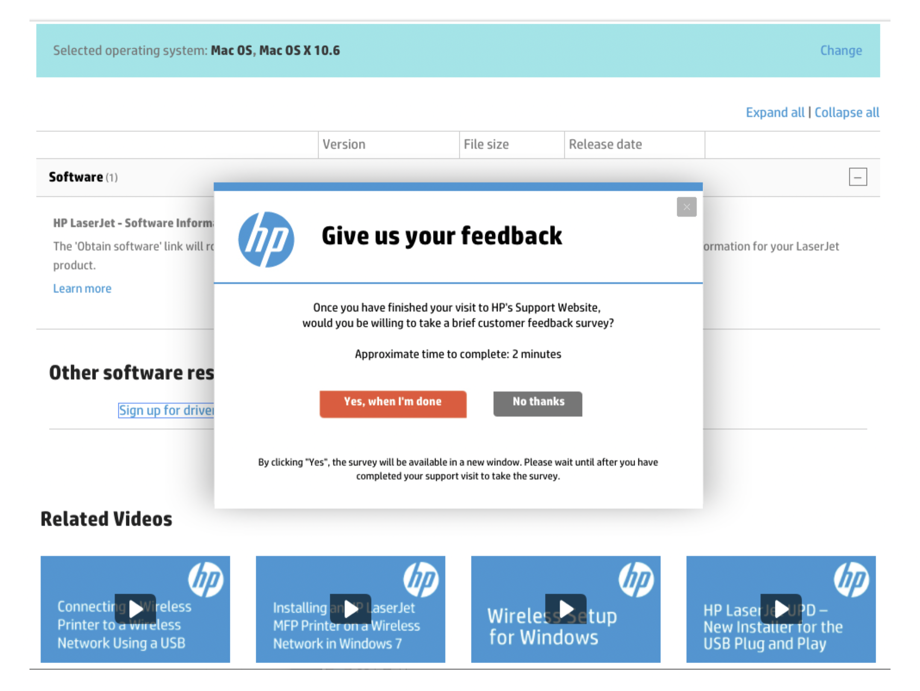
Website-Umfrage

Slide 30
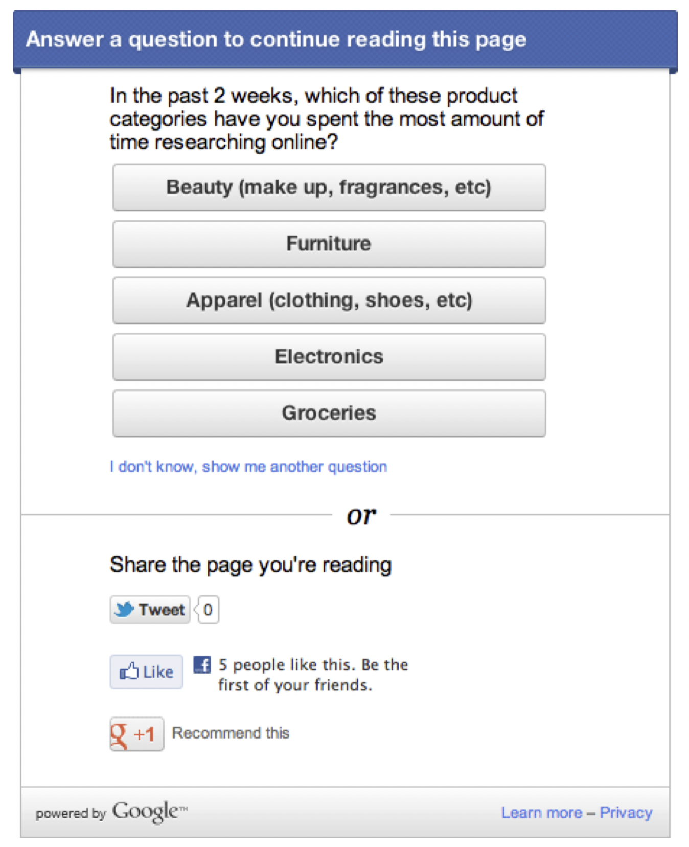
Umfrage vor Weiterleitung

Slide 31
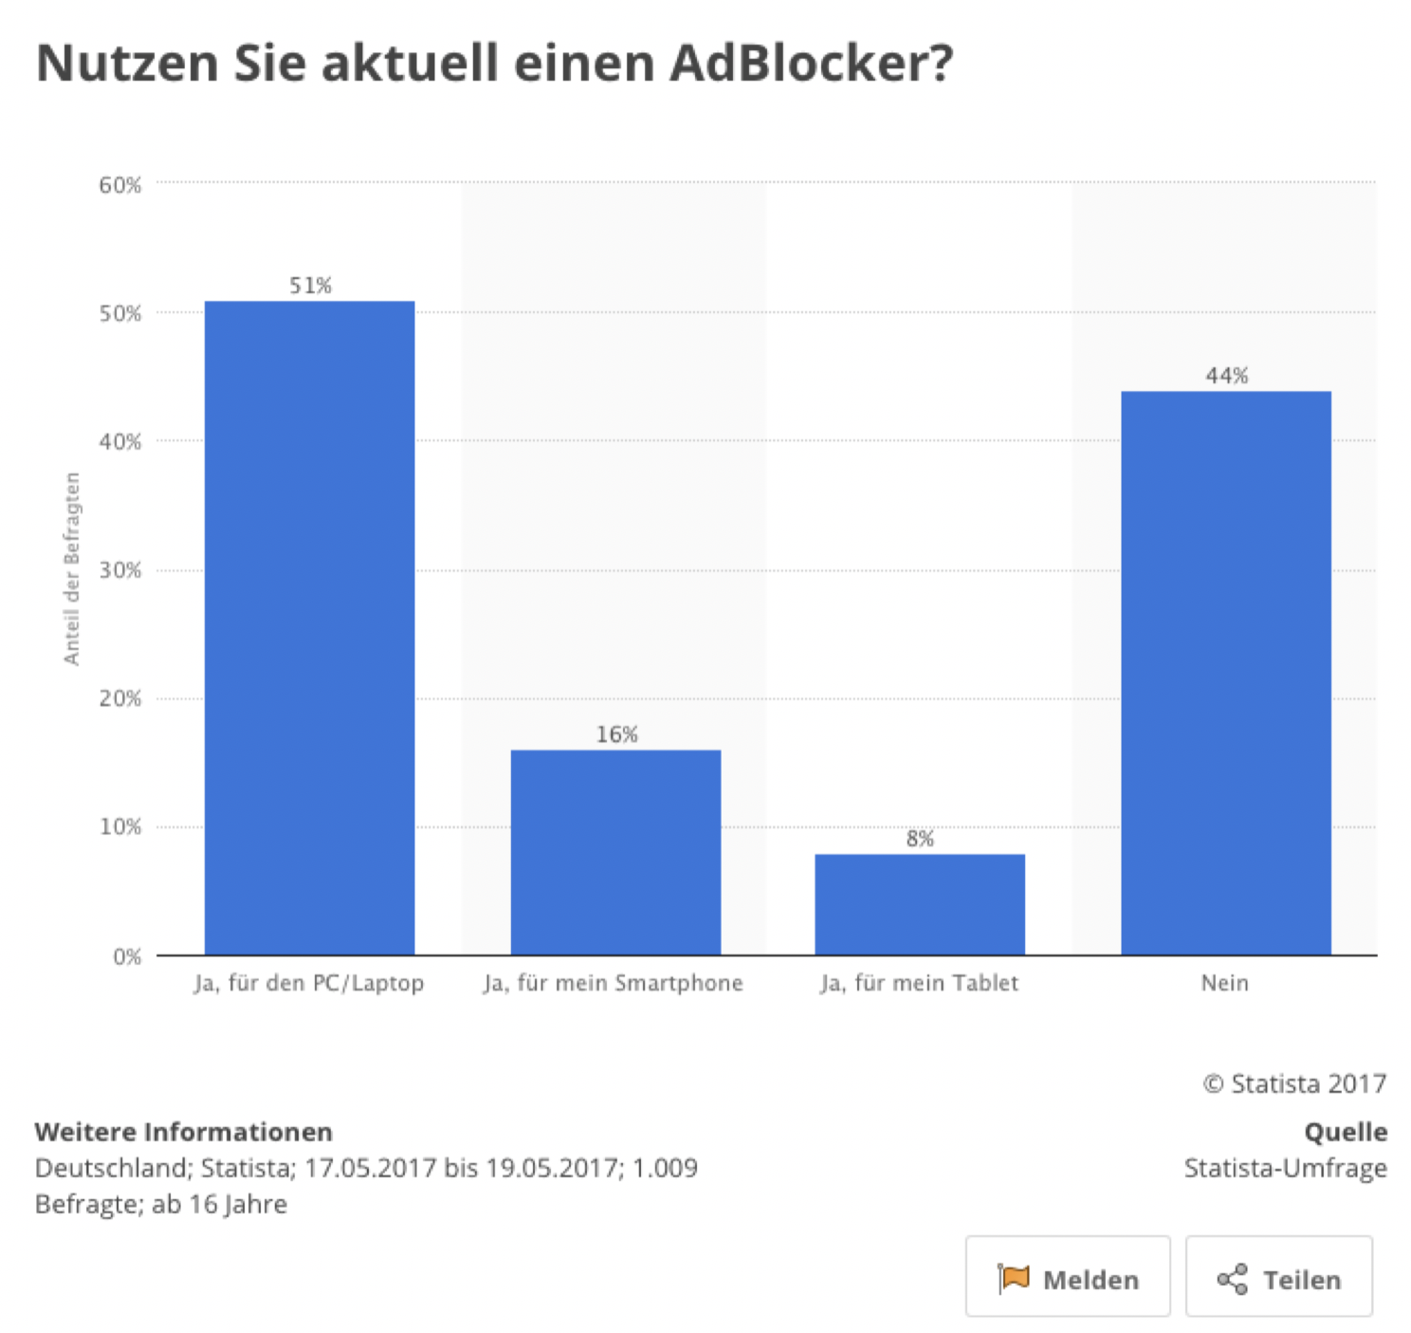
Soziale Erwünschtheit

Slide 32

Glauben Sie das?

Slide 33
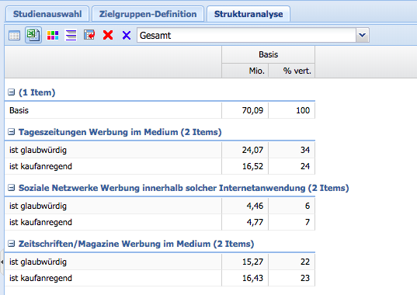
Wie waren die Fragen eigentlich gestellt?

Slide 34
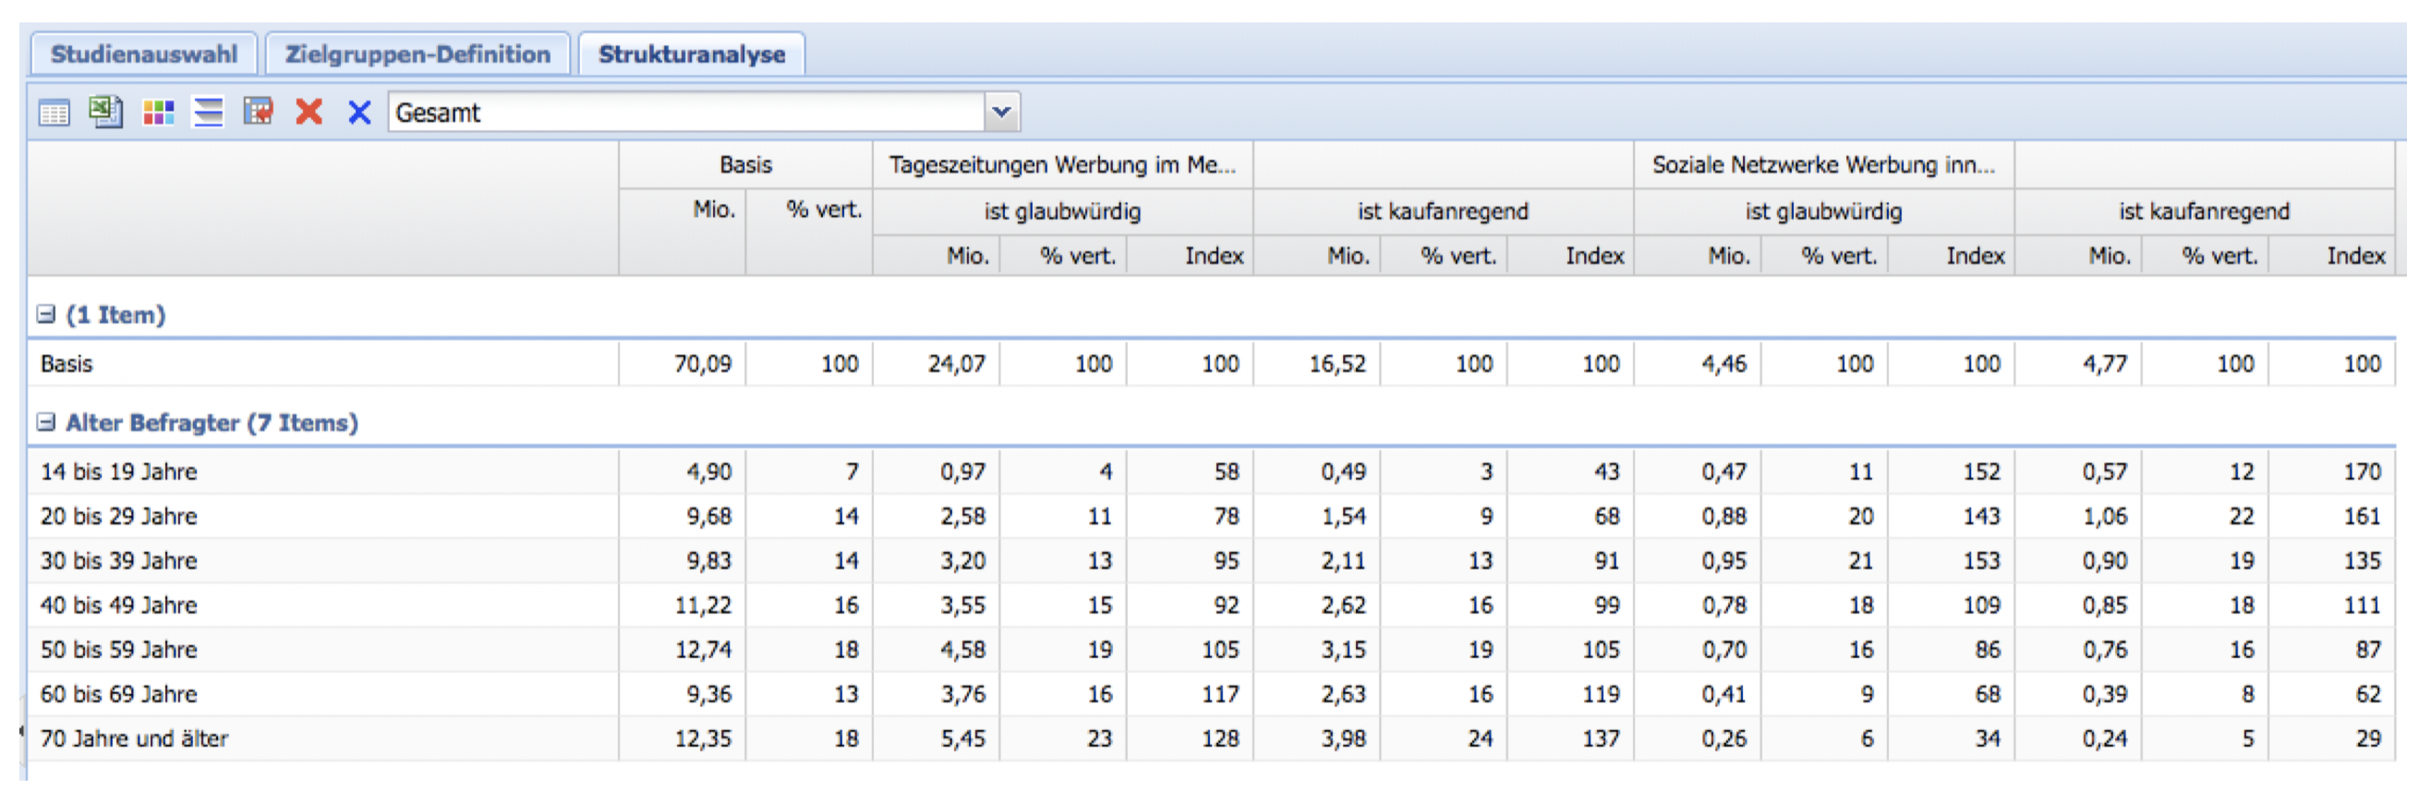
Wie kommt es zu dem Ergebnis?

Slide 35
Beispiele für Umfrageverzerrungen
Bias | Beschreibung
Yes Bias | Tendenz, Aussagen zuzustimmen
No Bias | Tendenz, Aussagen abzulehnen
Middle Bias | Auswahl neutraler Antwortoptionen
Logical Response | Überrationalisiertes Antworten
Convenience Sampling | Auswahl leicht erreichbarer Personen

Slide 36
Weitere typische Verzerrungen
Recall Bias: Falsche Erinnerung bei retrospektiven Fragen.
Survivorship Bias: Nur „Überlebende“ werden betrachtet, z. B. erfolgreiche Start-ups.
Algorithmic Bias: Verzerrte Trainingsdaten führen zu unfairen Modellen.
Availability Bias: Häufig Gehörtes wird überschätzt.
Confirmation Bias: Suche nach bestätigenden Informationen.

Slide 37
Der Bestätigungsfehler (Confirmation Bias)
Wir suchen bevorzugt nach Daten, die unsere Meinung bestätigen.
Widersprüchliche Daten werden ignoriert
Unterstützende Daten werden überbewertet
„Cherry Picking“ bei der Datenauswahl
Das größte Risiko für Verzerrung sind wir selbst.

Slide 38
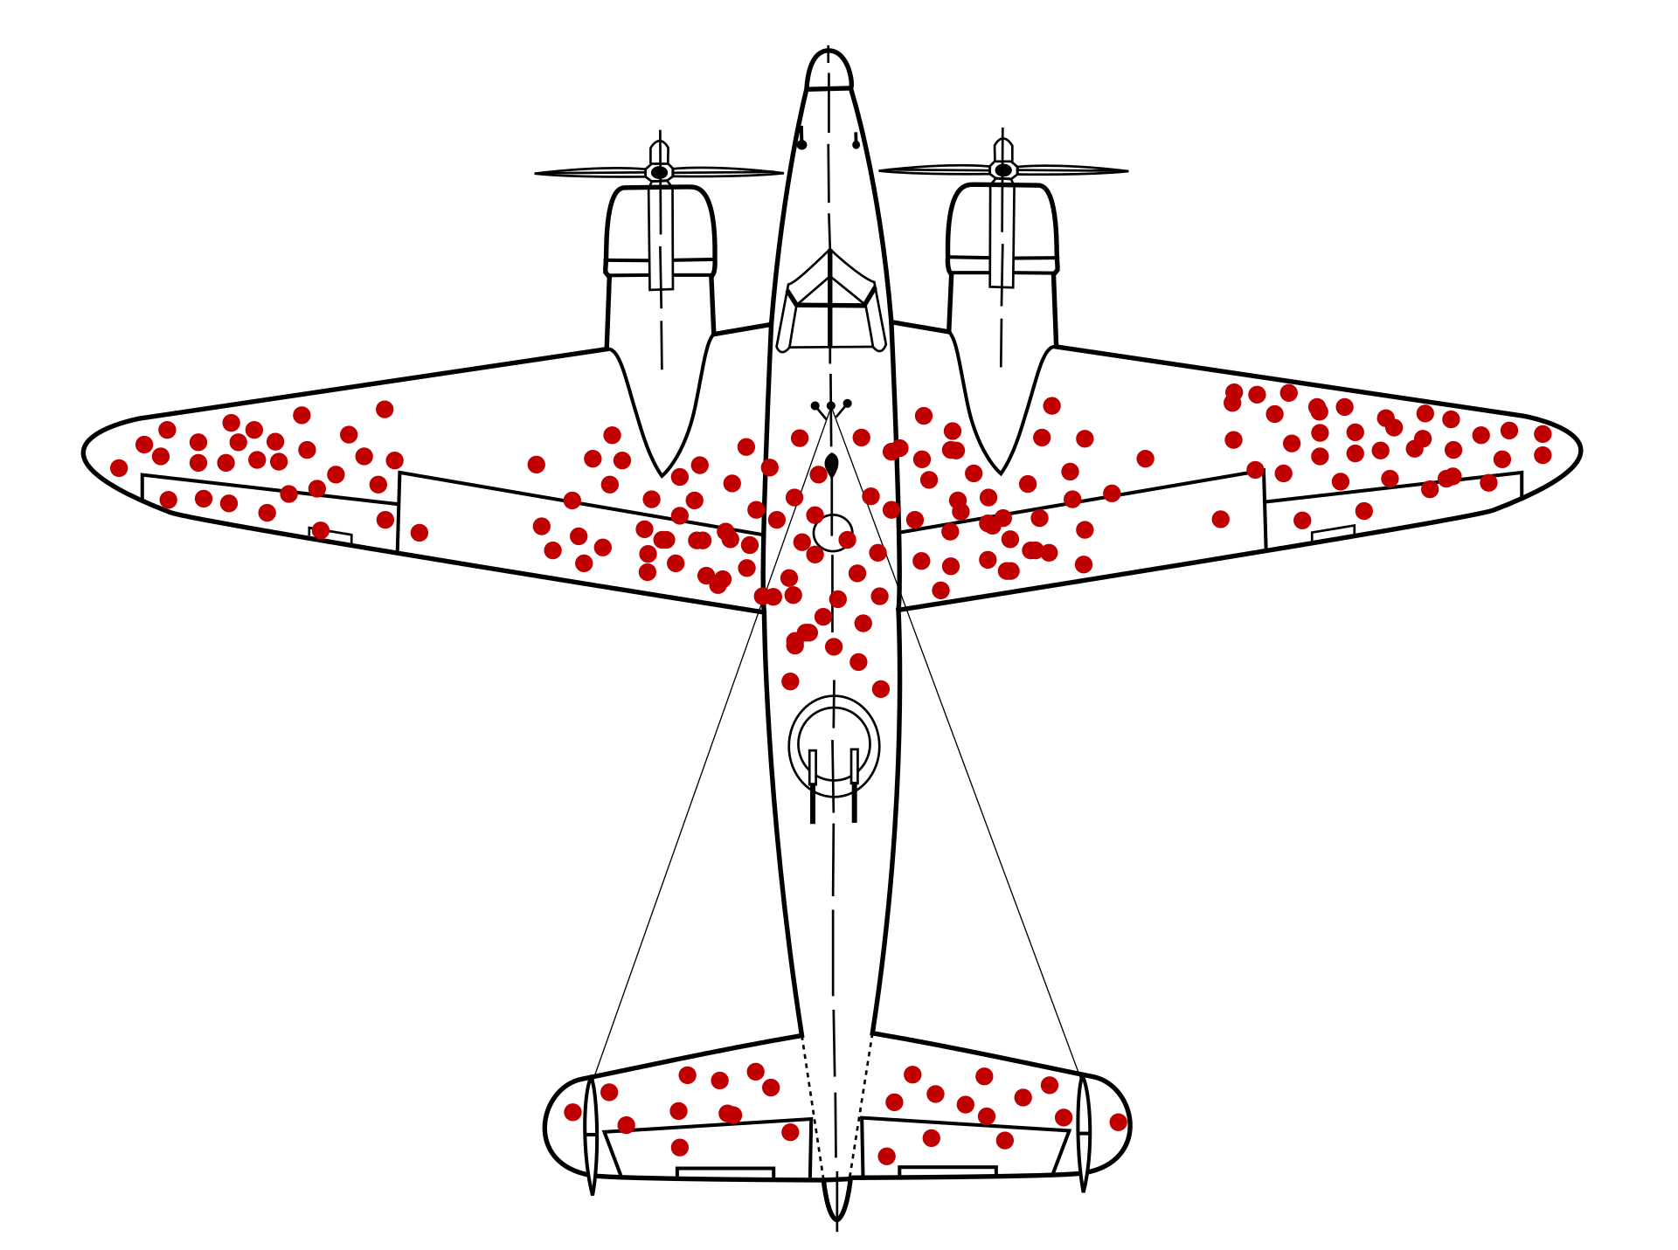
Survivorship Bias

Slide 39
Survivorship Bias
(Verzerrung zugunsten der Überlebenden)
Wir sehen nur die „Überlebenden“ – also erfolgreiche Fälle
Gescheiterte Beispiele fehlen in den Daten
Führt zu falschen Schlussfolgerungen über Erfolg
Beispiel: Analyse erfolgreicher Start-ups ohne Berücksichtigung der gescheiterten.

Slide 40
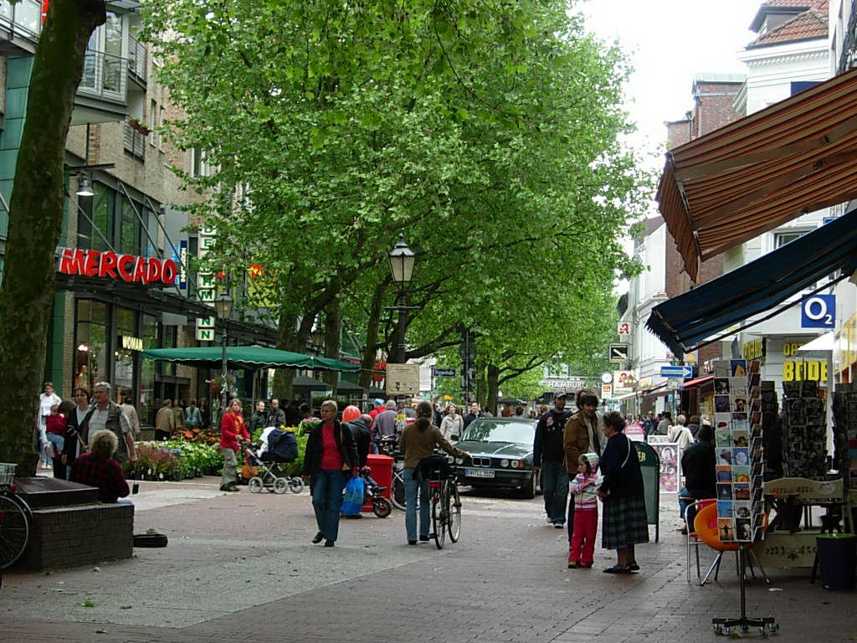
Stichprobenverzerrung

Slide 41
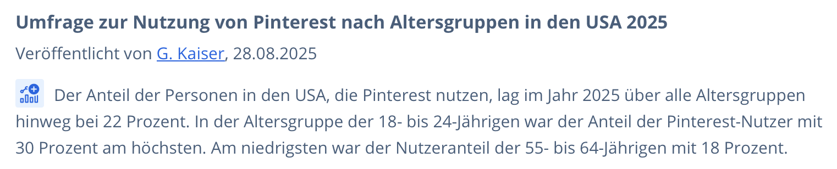
Stichprobenverzerrung

Slide 42
Fallbeispiel: Der Fehler der Literary Digest-Umfrage (1936)
Befragte Leser, Auto- und Telefonbesitzer
Ergebnis: Landon gewinnt gegen Roosevelt
Realität: Roosevelt siegte deutlich
Ursache: Selection Bias – wohlhabende Befragte waren überrepräsentiert

Slide 43
Stichprobenverzerrung
Systematische Abweichung durch fehlerhafte Auswahl
Auch große Stichproben helfen nicht, wenn sie nicht zufällig sind
Beispiel: Online-Umfragen erreichen nur digital affine Personen

Slide 44
Gegenmaßnahmen
Kritische Prüfung von Datenquellen und Methoden
Kombination mehrerer Quellen (Triangulation)
Dokumentation der Stichprobenverfahren
Qualitative Validierung der Ergebnisse
Randomisierung oder Stratifizierung
Sensitivitätsanalyse: Wie stabil sind Ergebnisse bei Annahmeänderungen?
Bewusstsein für eigene kognitiven Verzerrungen

Slide 45
Stratifizierung
Definition: Unterteilung der Grundgesamtheit in Teilgruppen (Strata) mit ähnlichen Merkmalen, bevor daraus zufällig gezogen wird.
Beispiel: Bei einer Umfrage in Deutschland werden die Teilnehmenden zunächst nach Geschlecht (m / w / d), Altersgruppen (18–29, 30–49, 50+), Region (Nord, Süd, Ost, West) eingeteilt. Anschließend erfolgt die Zufallsauswahl innerhalb jedes Stratum.

Slide 46
Nächste Schritte
Überlegen Sie sich ein Thema für ein digitales Produkt
Identifizieren Sie Daten, die die Zielgruppe definieren

Slide 47
Sitzung 3: Lean Content Strategy Canvas

Slide 48
Bitte beachten Sie die Templates im Moodle

Slide 49
Sitzung 4: Besprechung Canvases

Slide 50
Review der Canvases aus Session 3

Slide 51
Sitzung 5: Wie kommen Nutzer zu meinen Inhalten?

Slide 52
Wie finden Nutzer meine Inhalte?
…

Slide 53
Push vs. Pull
Teilen Sie Ihnen bekannte Kanäle ein!

Slide 54
Owned / Earned / Paid Media
Owned = du kontrollierst es
Earned = andere reden über dich
Paid = du kaufst dir Aufmerksamkeit

Slide 55
Wie wird man Influencer? (aus letzter Session)
Rage Bait / Click Bait
Community durch USP
Regelmäßige Posts, jeden Tag, verschiedene Formate, mehrere Plattformen
Stringenz im Content, Spezialisierung
Shitstorms

Slide 56
Inhalte als Lead-Magnet
„Was bekomme ich, wenn ich Ihnen meine Aufmerksamkeit (oder E-Mail) gebe?“
Typische Lead-Magneten: Whitepaper, Checklisten, Tools, exklusive Dashboards.
Verbindung zu Content Value Proposition?

Slide 57
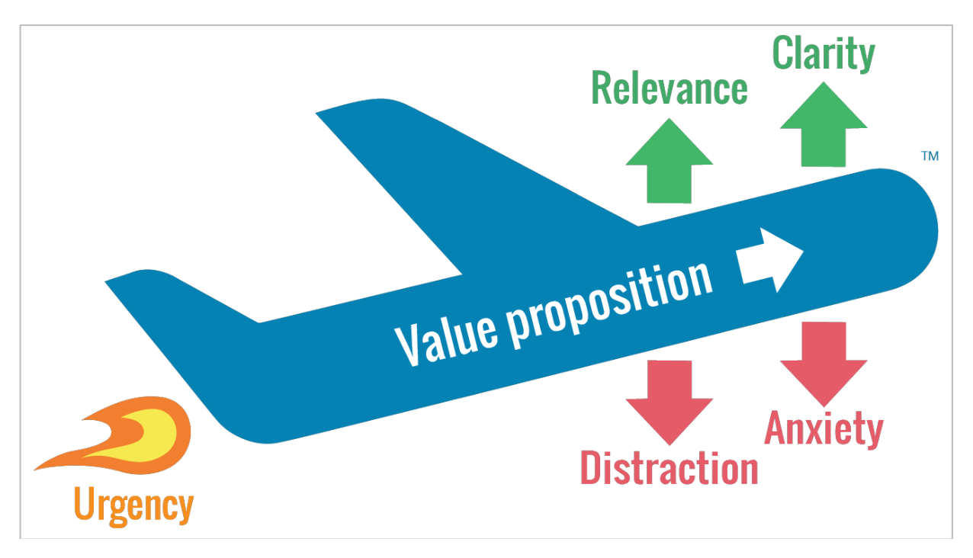
Das LIFT-Modell

Slide 58
Die neue Herausforderung: AEO & GEO
SEO: Search Engine Optimization
AEO: Answer Engine Optimization
GEO: Generative Engine Optimization

Slide 59
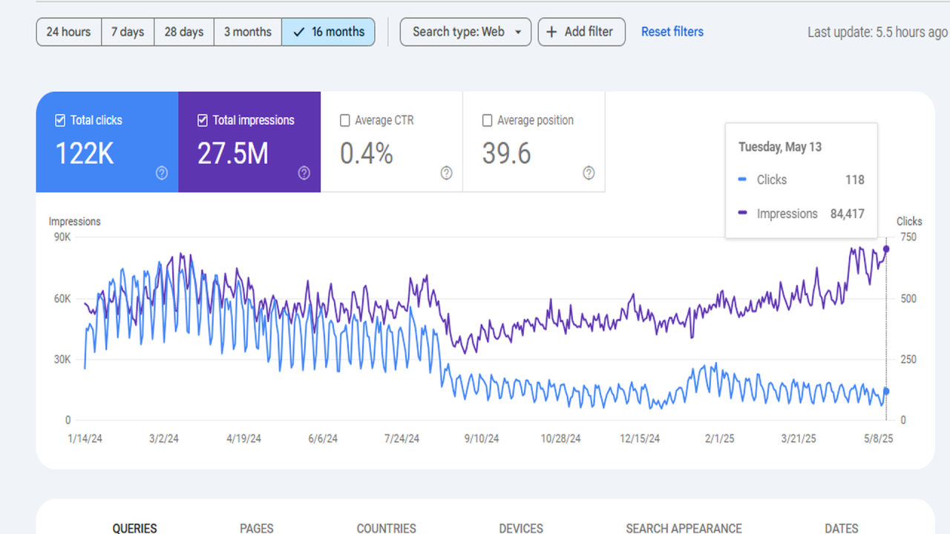
Der Alligator

Slide 60
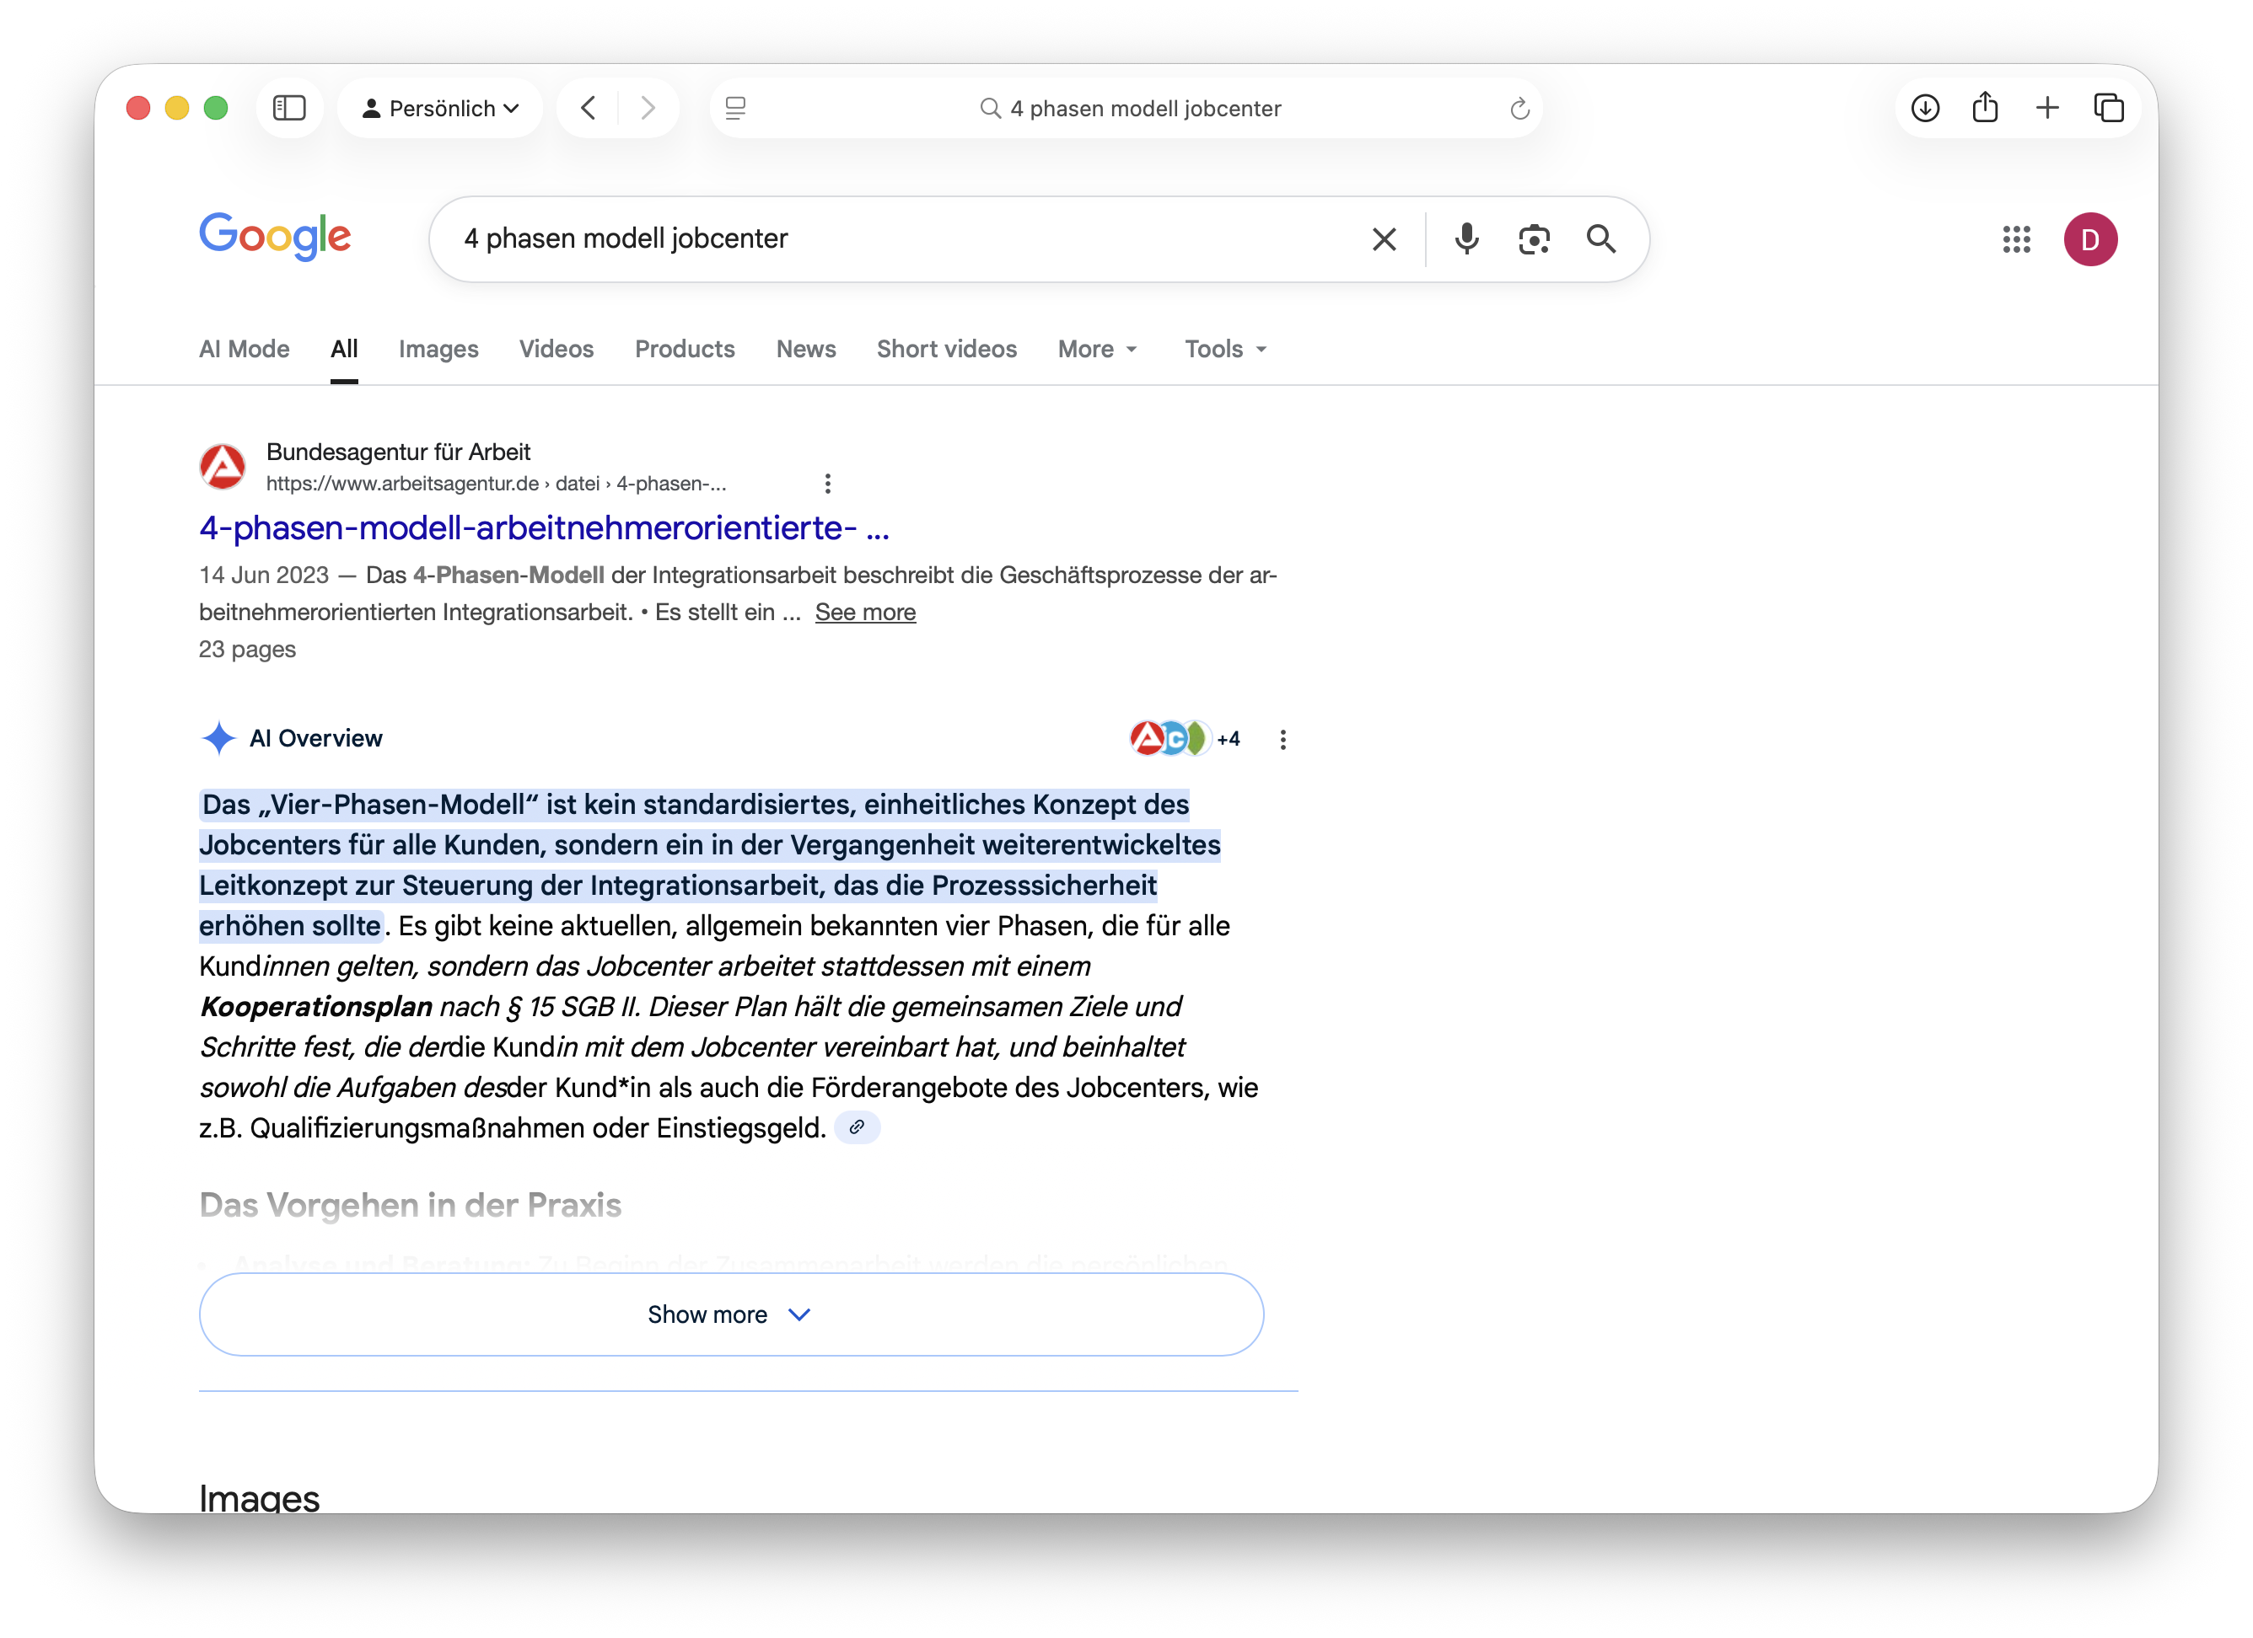
Real Estate geht verloren

Slide 61
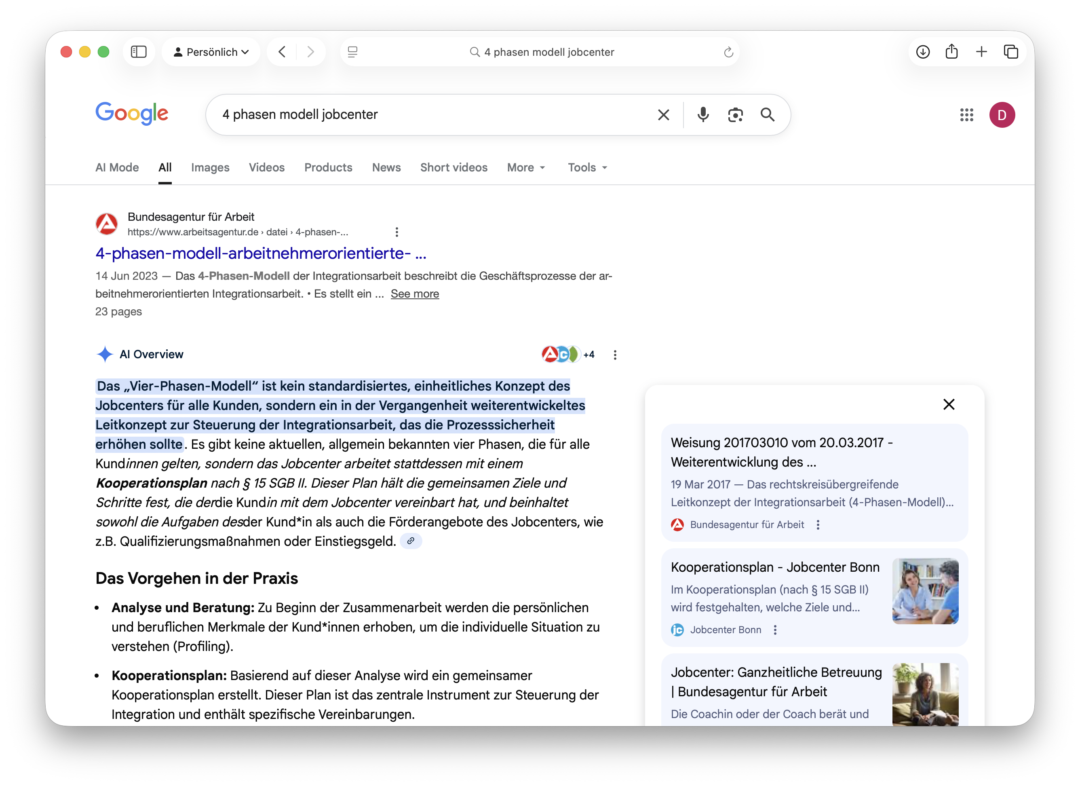
Real Estate geht verloren

Slide 62
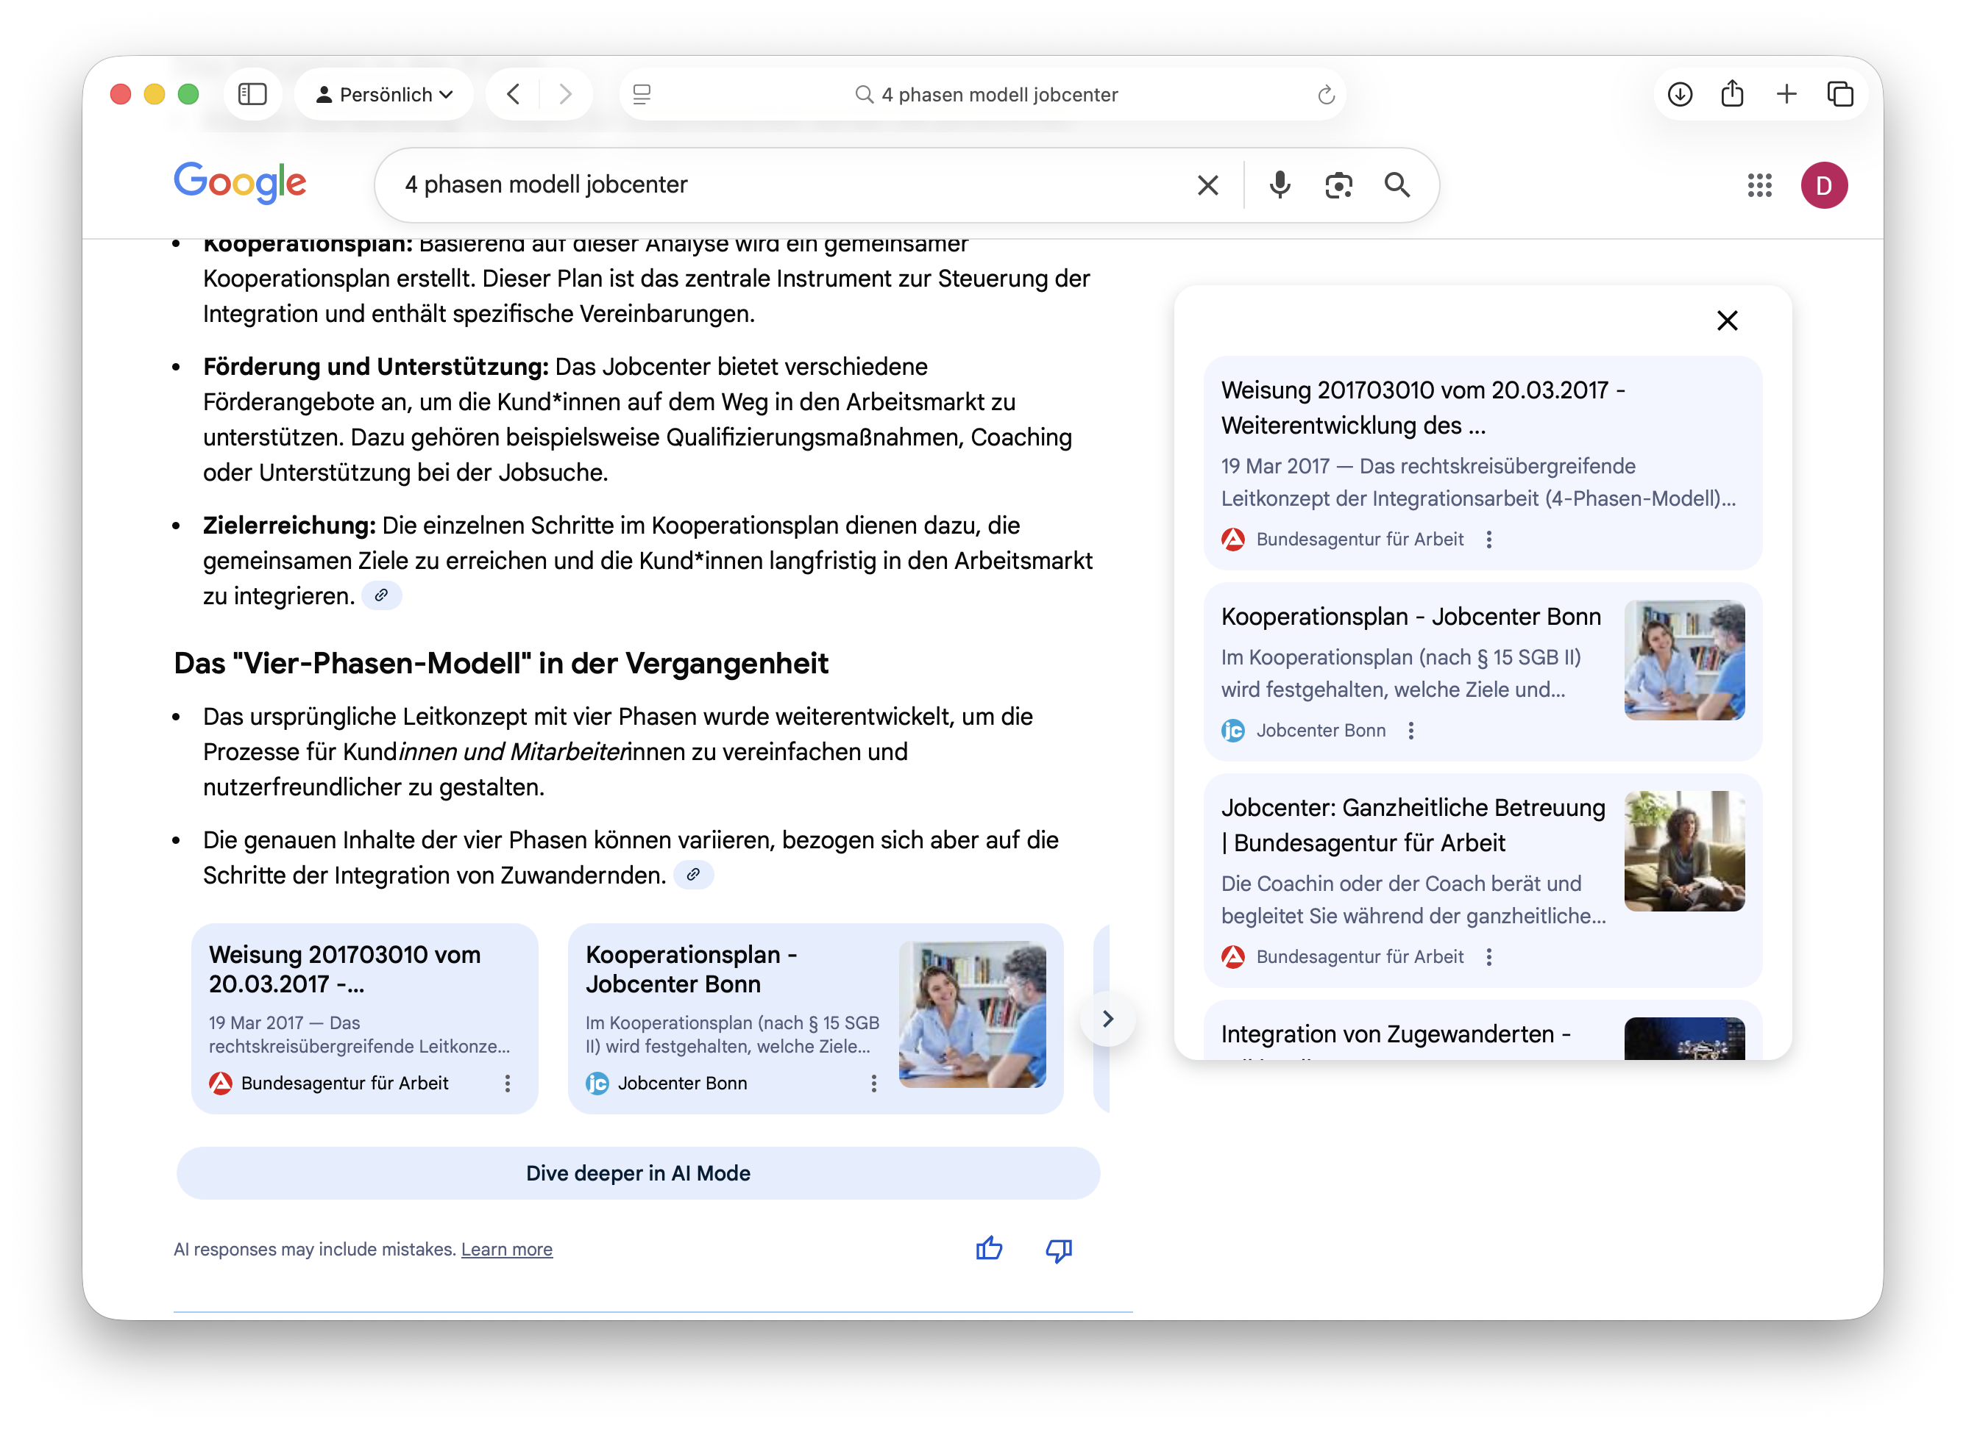
Real Estate geht verloren

Slide 63
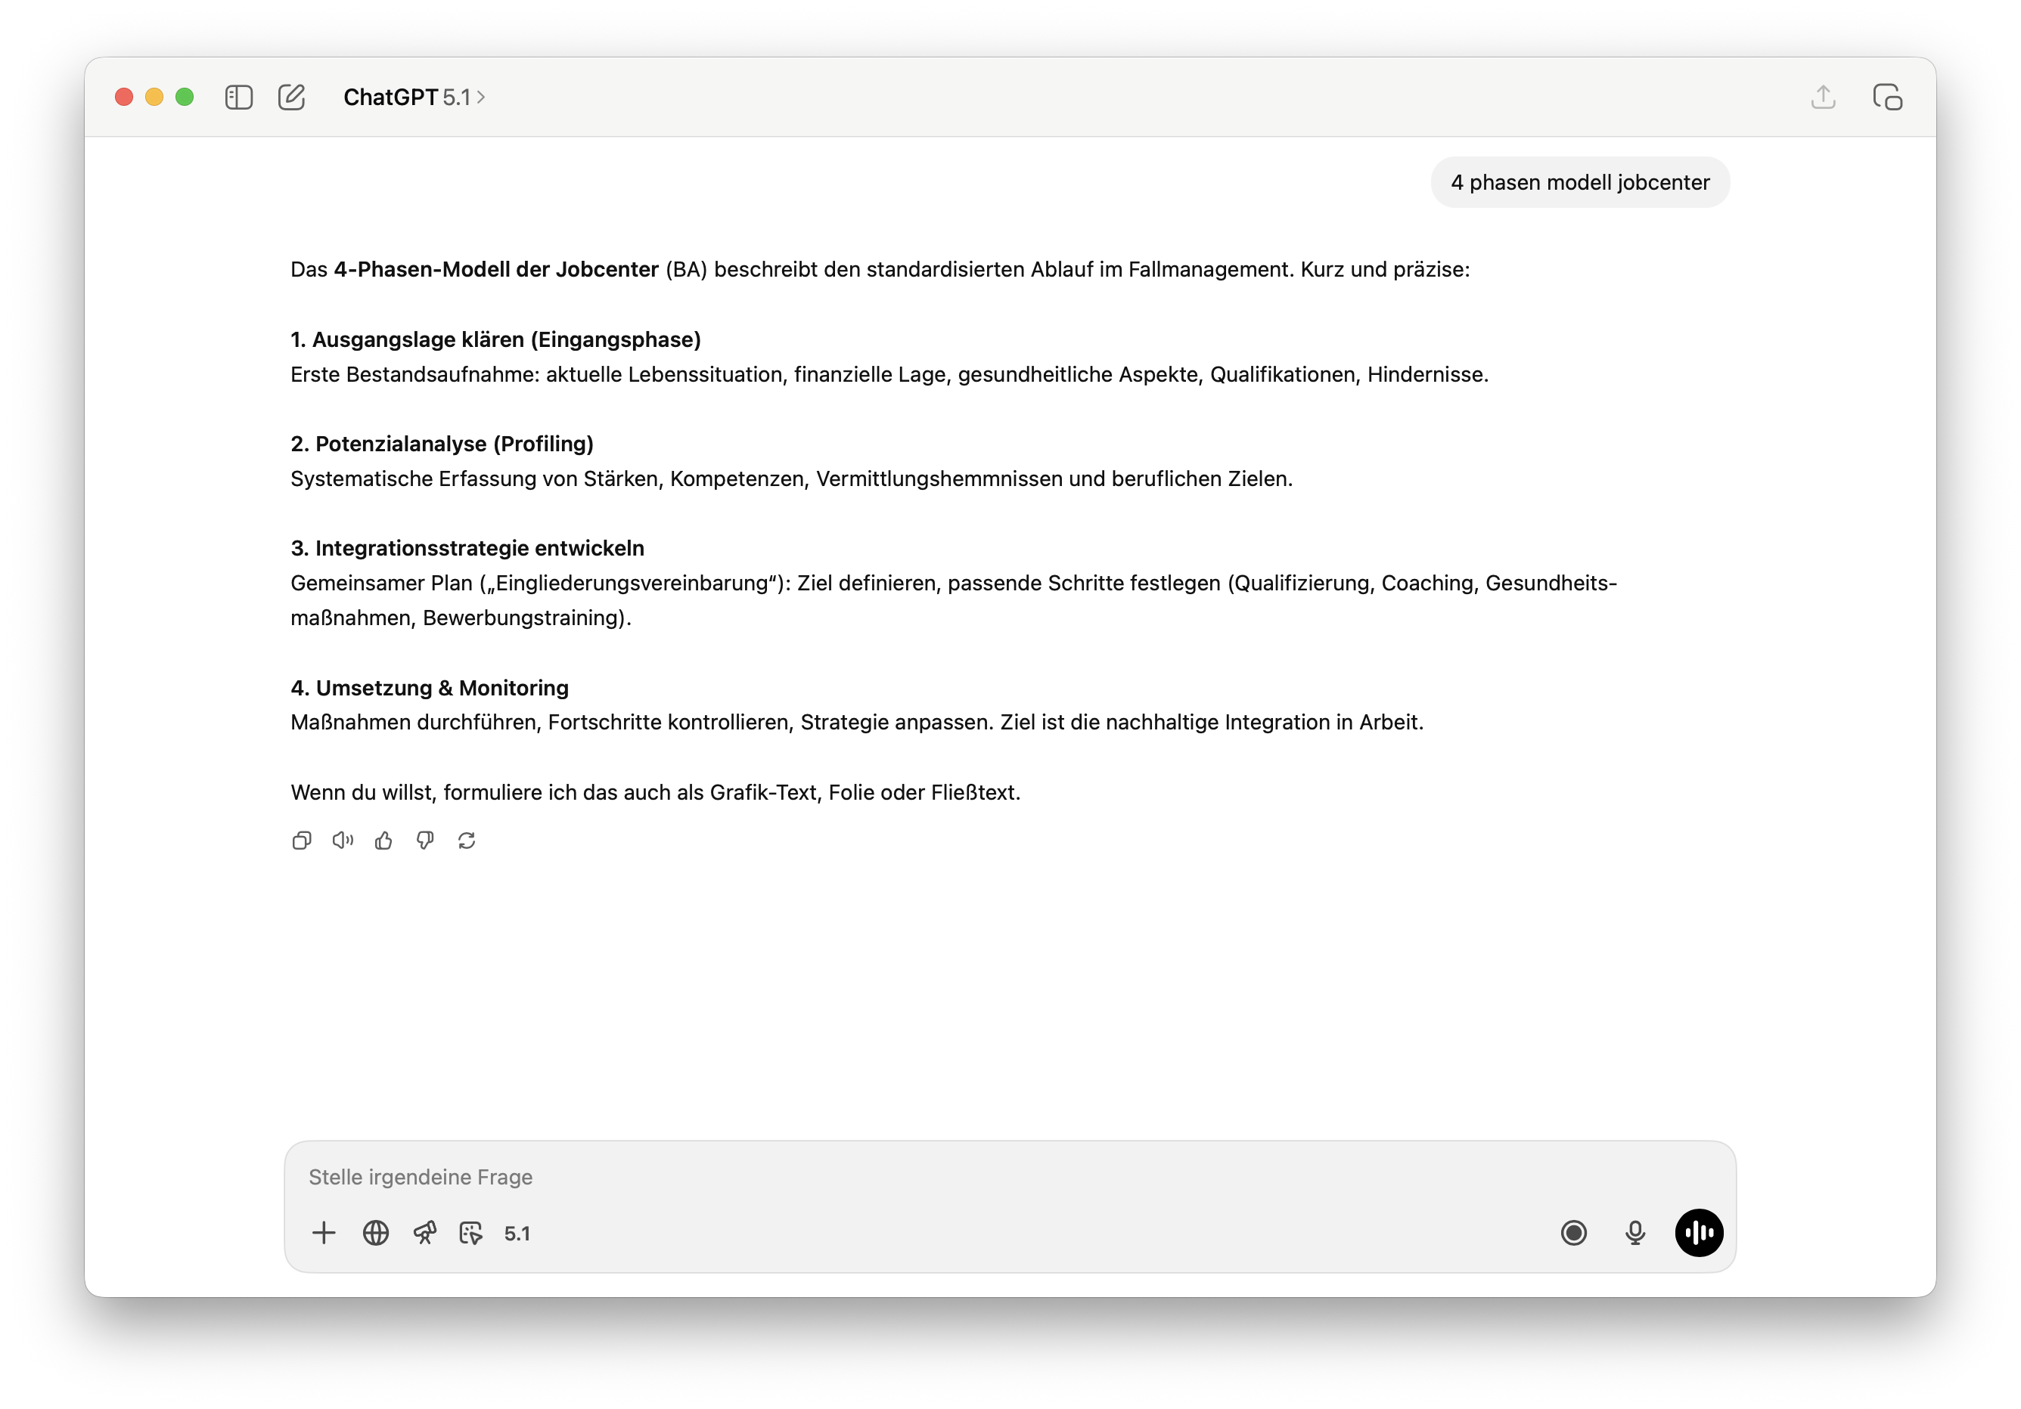
Real Estate geht verloren

Slide 64
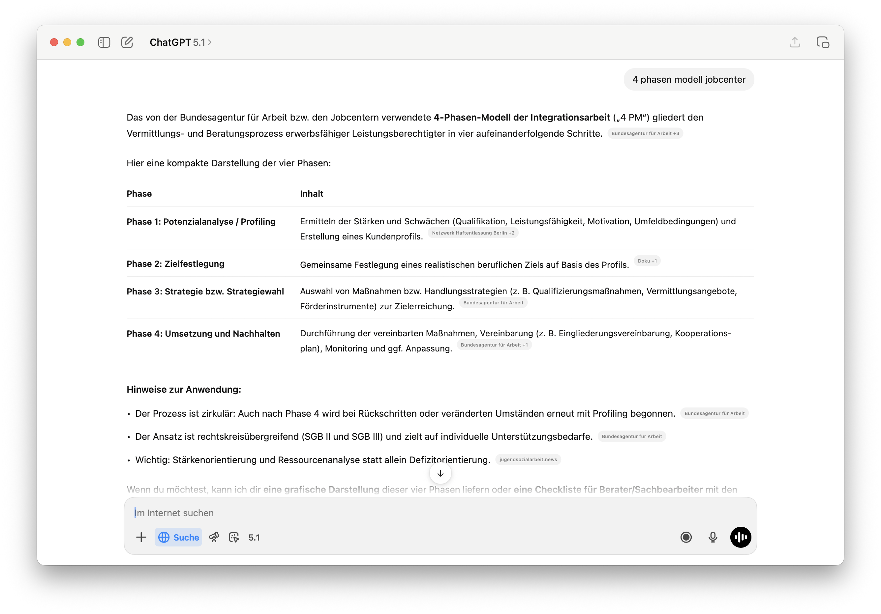
Real Estate geht verloren

Slide 65
Nutzerverhalten 2024–2025
Große Verschiebung bei den Jüngeren: ChatGPT, TikTok und Instagram für Suche
Claneo-Studie 2025:
KI-Chatbots: Nutzung 18 % (2024) → 33 % (2025)
KI-Suchmaschinen (Perplexity etc.) 14 % → 17 %
Klassische Suchmaschinen sinken leicht, bleiben aber dominant.

Slide 66
Diskussion: Wo liegt meine Audience?

Slide 67
Nächste Schritte
Bitte überarbeiten Sie Ihre Canvases in Bezug auf die Kanäle

Slide 68
Sitzung 6: Erfolgsmessung

Slide 69
Warum Erfolgsmessung?
Ohne klare Ziele sind Metriken bedeutungslos
Wie zahlt eine Website/App auf das Businessziel ein?

Slide 70
Ziele (Business Outcomes)
Mehr Leads
Mehr Anmeldungen
Mehr aktive Nutzer (Werbeeinblendungen)
Mehr Abschlüsse / Käufe

Slide 71
Conversions (Content-Abschlüsse)
Newsletter-Anmeldung
PDF-Download
Formularabschluss
Video bis 75 % (falls Hauptzweck)

Slide 72
Micro-Conversions (Frühindikatoren)
Scrolltiefe
Element Visibility
Formularstart
Klicks auf Module (Tabs, Slider, Quiz)
Copy-to-Clipboard
Video-Start oder 25 % Fortschritt

Slide 73
Keine guten KPIs
Zeit auf Seite / Engaged Sessions
Seiten/Sitzung

Slide 74
Scrolltiefe
Erfasst, wie weit Nutzer tatsächlich auf einer Seite nach unten gelangen
Geringe Scrolltiefe + hohe Absprungrate → falsches Thema oder schwacher Einstieg
Hohe Scrolltiefe + wenige Conversions → Interesse vorhanden, CTA/Angebot zu schwach

Slide 75
Element Visibility
Misst, ob ein Element im Viewport sichtbar war
Relevante Elemente: CTA, Download-Box, Formular, Produkt-Highlights
Nutzen: - Sichtbarkeit ≠ Klicks - Beispiel: „CTA wurde von 42 % gesehen, aber nur 3 % klickten“ → klare Optimierungsrichtung

Slide 76
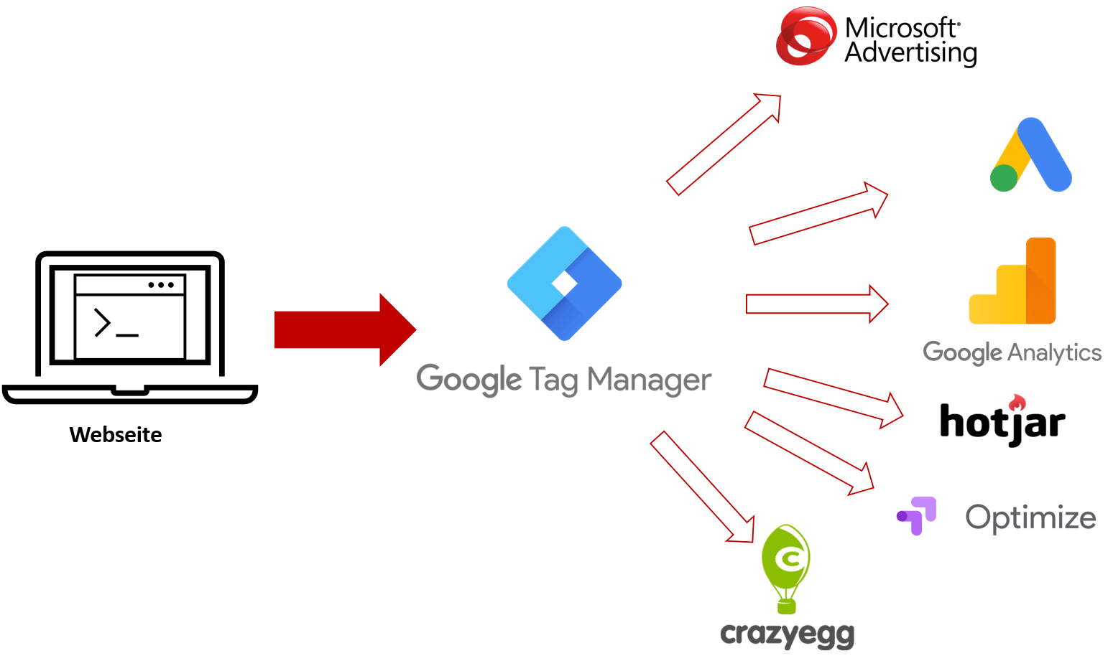
Tools: Tag Manager

Slide 77
Tools: Matomo
Datensouveränität, DSGVO-freundlich
On-Premise möglich
Transparentes Event-Tracking
Klassisches Webanalyse-Modell - Demo

Slide 78
Tools: Google Analytics
- Ereignisbasiertes Datenmodell - Automatische Events (Scrolls, Engagement, Outbound) - Kann auch Apps und Cross-Device Tracking - Moderne Metriken (Engaged Sessions, Predictive Signals) - Demo

Slide 79
KPIs: Reichweite
Unique Users
Daily / Weekly / Monthly Active Users (DAU/WAU/MAU)
Installs / First Opens (App)
Traffic-Quellen
Returning Visitor/User Rate
Visibility in AEO/GEO (AI Overviews, Chatbot-Responses)

Slide 80
KPIs: Engagement
Session Frequency (Sessions/User/Tag oder Woche)
Average Session Duration
Screens per Session (App)
Scrolltiefe (Web)
Element Visibility (Web)
Video-Metriken: Play Rate, Watch Time, Completion
Feature Usage (App)
In-App Events (z. B. „Added to Favourites“, „Completed Task“)

Slide 81
KPIs: Interaktion (Micro-Conversions)
CTA-Klicks
Downloads (PDF, Asset, Datei)
Formularstarts / Abbrüche
Copy-to-Clipboard
Onboarding Completion (App)
Push-Notification Opt-in / Interaktion
Deep-Link Events

Slide 82
KPIs: Conversion
Registrierungen
Abschlüsse / Purchases
Conversion Rate pro Funnel-Schritt
Assisted Conversions (Multi-Touch)
Upgrade Rate (Free → Paid, App)
In-App Purchase Rate

Slide 83
KPIs: Qualität & Stabilität (App)
Crash Rate
Error Events
App Start Time
Load Time / Latency
Failed Transactions
Rage Clicks / Dead Clicks (optional, Web & App)

Slide 84
KPIs: Bindung & Churn
Retention (Day 1 / Day 7 / Day 30)
Cohort Retention
Churn Rate
Re-Activation Rate
Push Notification Re-Engagement

Slide 85
KPI vs. Ziel: Was ist der Unterschied?
Ziel - Beschreibt was erreicht werden soll - Ergebnisorientiert - Beispiel: „Mehr Registrierungen für meinen Kurs“
KPI - Beschreibt wie gut wir auf dem Weg zum Ziel sind - Messgröße, nicht das Ziel selbst - Beispiel: „Conversion Rate der Registrierungsseite“
Ziele definieren die Richtung – KPIs messen den Fortschritt.

Slide 86
Beispiele für Ziele und passende KPIs
Ziel: Mehr aktive Nutzer KPI: Daily/Weekly Active Users (DAU/WAU)
Ziel: Mehr Leads KPI: Formular-Conversion-Rate
Ziel: Bessere Content-Performance KPI: Scrolltiefe, Sichtbarkeit, Interaktionsraten
Ziel: Höhere Nutzerbindung KPI: 7-Tage-Retention, Churn Rate

Slide 87
KPIs für Artikel / Blogposts
Scrolltiefe
Element Visibility (v. a. CTA / Weiterführende Links)
SERP-Klickrate
Returning Visitor Rate
Shares / Saves

Slide 88
KPIs für Videos
Play Rate
Average Watch Time
Completion Rate
Drop-off Points
CTA-Klick nach Videoende

Slide 89
KPIs für PDFs / Whitepaper / Downloads
Formularstart
Formularabschluss
Download Rate
Assisted Conversions
Sichtbarkeit der Download-Box (Element Visibility)

Slide 90
KPIs für interaktive Inhalte (Quiz, Tools, Rechner)
Task Success Rate
Feature Usage
Interaktionen (Tabs, Buttons, Module)
Conversion nach Nutzung
Time on Task

Slide 91
KPIs für App-Features
DAU/WAU
Feature Usage Events
Onboarding Completion
Retention (Day 1 / 7 / 30)
Churn Rate

Slide 92
KPIs für Newsletter / E-Mails
Open Rate
Click Rate
Unsubscribe Rate
Conversion Rate (z. B. Download, Anmeldung)
Deep-Link Engagement

Slide 93
Fallstricke bei der Interpretation
„Mehr Traffic“ ist kein sinnvolles Ziel
Verweildauer kann sowohl positive als auch negative Gründe haben
Scrolltiefe ≠ qualitatives Lesen
Event-Implementierung muss sauber sein (Schwellen, Debounce, Deduplikation)
Attribution beeinflusst Ergebnisse stärker als erwartet
Kleine Stichproben >> keine belastbaren Schlüsse

Slide 94
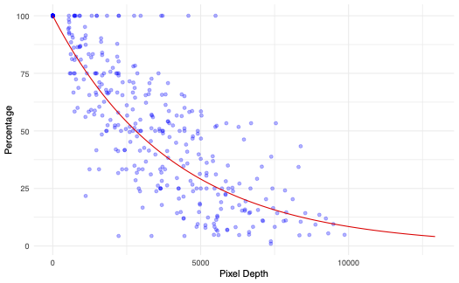
Machine Learning-Modell auf Basis von Scrolltiefe

Slide 95
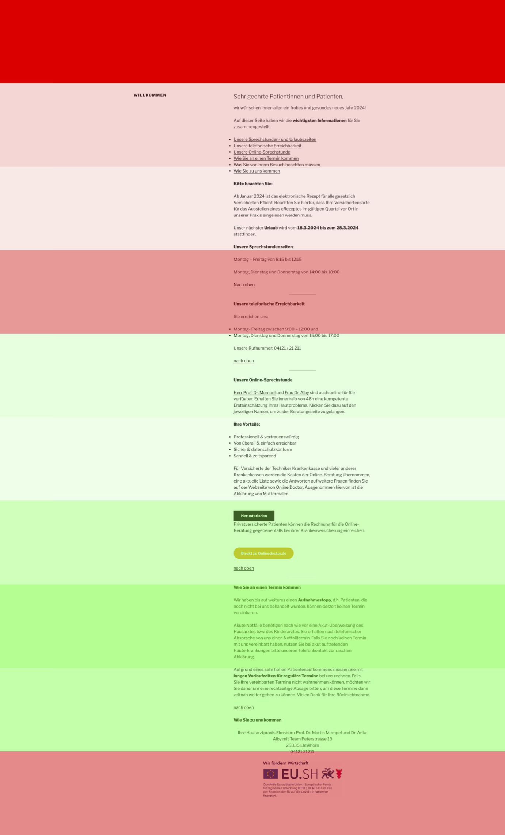
Machine Learning-Modell auf Basis von Scrolltiefe

Slide 96
Übung
Für Ihre eigenen digitalen Inhalte: 1. Outcome 2. Conversions 3. Micro-Conversions definieren

Slide 97
Sitzung 7: A/B Testing

Slide 98
Was ist Inferenzstatistik?
Von der Stichprobe auf die Grundgesamtheit schließen
Berücksichtigt Zufallsfehler und Unsicherheit
Zentral: Wahrscheinlichkeit, Stichprobenverteilung, Testen von Hypothesen

Slide 99
Würfeln und der Zufall: Zentraler Grenzwertsatz
Jeder Studierende würfelt 10x → 1 Mittelwert
Wiederholung über viele → Verteilung der Mittelwerte
Was ist der Erwartungswert?

Slide 100
Würfeln und der Zufall: Zentraler Grenzwertsatz
Jeder Studierende würfelt 10x → 1 Mittelwert
Wiederholung über viele → Verteilung der Mittelwerte
Erwartungswert (fairer Würfel): 3.5

Slide 101
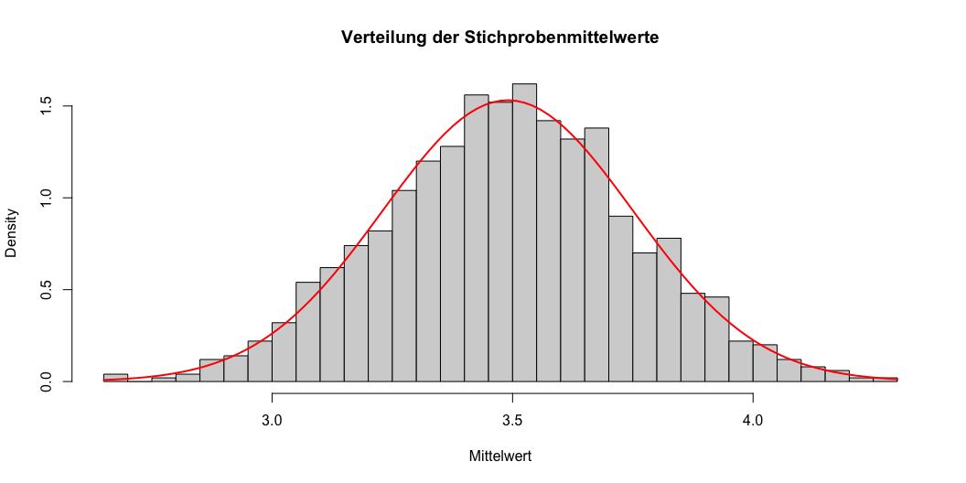
Würfeln und der Zufall: Zentraler Grenzwertsatz

Slide 102
Warum ist das wichtig?
Diese Verteilung erlaubt uns Aussagen über:
Vertrauensbereiche (Konfidenzintervalle)
Signifikanztests (z. B. t-Test)
Beispiel: Ist ein Würfel gezinkt?
Stichprobe: z. B. Mittelwert = 3.8
Ist dieser Unterschied Zufall oder nicht?

Slide 103
Hypothesentesten: Grundlagen
Nullhypothese (H₀): Annahme keines Effekts/Unterschieds
Alternativhypothese (H₁): Annahme eines Effekts/Unterschieds
Arten von Hypothesen:
Ungerichtete Hypothesen (zweiseitig): µ₁ ≠ µ₂
Gerichtete Hypothesen (einseitig): µ₁ > µ₂ oder µ₁ < µ₂

Slide 104
Die Logik des Hypothesentestens
Indirekter Beweis: Wir falsifizieren H₀ statt H₁ zu beweisen
Analogie zum Gerichtsprozess: “Unschuldig bis zum Beweis der Schuld”
Entscheidungsbaum: Wann wird H₀ beibehalten oder verworfen?

Slide 105
Signifikanzniveau und p-Wert
Signifikanzniveau α: Vorab festgelegte Irrtumswahrscheinlichkeit (typisch: 0.05)
p-Wert: Wahrscheinlichkeit, die beobachteten (oder extremeren) Daten unter H₀ zu erhalten
Entscheidungsregel: Verwerfe H₀, wenn p < α
Kritische Werte: Alternative Darstellung der Entscheidungsregel

Slide 106
Von der Stichprobenverteilung zum t-Test
Die Stichprobenverteilung der Mittelwerte zeigt: Wie stark Mittelwerte zufällig schwanken, selbst wenn H₀ stimmt
Diese Schwankung hat eine Streuung: den Standardfehler (SE)
$$SE=\frac{s}{\sqrt{n}}$$
Der t-Test prüft, ob der beobachtete Mittelwert außerhalb dieser erwarteten Schwankung liegt

Slide 107
Der Standardfehler
Definition: Standardabweichung der Stichprobenmittelwerte
Praktische Bedeutung: Je größer die Stichprobe, desto präziser die Schätzung
set.seed(422) würfe <- sample(1:6, 60, replace = TRUE) se <- sd(würfe) / sqrt(length(würfe)) se
[1] 0.2296727
[1] 3.433333

Slide 108
t-Test in R (Einzelstichprobe)
[1] 3.433333
One Sample t-test data: würfe t = -0.29027, df = 59, p-value = 0.7726 alternative hypothesis: true mean is not equal to 3.5 95 percent confidence interval: 2.973759 3.892907 sample estimates: mean of x 3.433333

Slide 109
Interpretation des t-Tests
p < 0.05 → Ablehnung der Nullhypothese (Würfel evtl. gezinkt)
p ≥ 0.05 → Kein ausreichender Hinweis auf Manipulation

Slide 110
Was ist denn nun „signifikant“?
Ein signifikantes Ergebnis heißt nicht, dass es „wichtig“ ist
Es heißt nur: Unterschied ist nicht gut durch Zufall erklärbar
Immer im Kontext interpretieren (Effektgröße, Relevanz)

Slide 111
Konfidenzintervalle
Definition: Bereich, der mit einer bestimmten Wahrscheinlichkeit den wahren Parameter enthält
Interpretation: Was bedeutet ein 95%-Konfidenzintervall?
Zusammenhang mit Hypothesentests: Enthält ein 95%-KI den Wert der Nullhypothese?

Slide 112
Experimentelles Design
Wichtige Konzepte: Randomisierung, Kontrolle, Randomized Control Trial (RCT)
Experimentierfehler vermeiden:
Placebo-Effekt
Hawthorne-Effekt
Observer Bias
Selection Bias

Slide 113
Ursprung der t-Verteilung: William S. Gosset
William S. Gosset war Chemiker und Statistiker bei der Guinness-Brauerei (Anfang 1900er).
Aufgabe: Qualitätskontrolle (z. B. Stärkegehalt von Gerste messen).
Problem: Nur kleine Stichproben pro Tag (z. B. n = 4 oder 5).
Damalige Statistik: Basierte auf großen Stichproben und der Normalverteilung.

Slide 114
Das statistische Problem
Ziel: Testen, ob der Mittelwert von Proben vom Sollwert abweicht.
Normalformel: [ ] → funktioniert nur, wenn σ (Standardabweichung der Grundgesamtheit) bekannt ist.
Bei kleinen n musste Gosset stattdessen s (Stichprobenstandardabweichung) verwenden:
$$\frac{\overset{‾}{x}−μ}{s/\sqrt{n}}$$
Folge: Diese Teststatistik folgt nicht mehr der Normalverteilung.

Slide 115
Die Lösung
Gosset zeigte: Die neue Verteilung hängt von der Anzahl an Beobachtungen ab → Freiheitsgrade (n−1).
Daraus entstand eine neue Verteilung: die t-Verteilung mit df.
Diese berücksichtigt die größere Unsicherheit bei kleinen n durch dickere „Schwänze“ (heavy tails).

Slide 116
Warum „Student“?
Guinness verbot es Mitarbeitern, unter eigenem Namen zu publizieren.
Gosset veröffentlichte 1908 unter dem Pseudonym „Student“:
„The Probable Error of a Mean“ (in Biometrika)
Der t-Test wurde dadurch bekannt als „Student’s t-Test“.

Slide 117
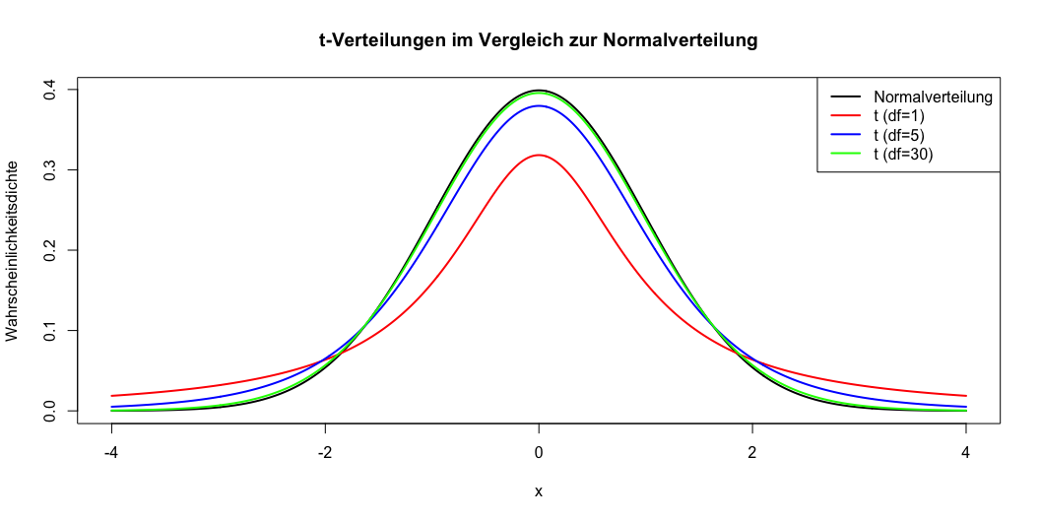
Visualisierung unterschiedlicher t-Verteilungen

Slide 118
Freiheitsgrade (Degrees of Freedom, df)
Anzahl der unabhängigen Informationen, die zur Schätzung einer Größe verfügbar sind.
Bei der Berechnung der Stichprobenvarianz geht 1 Freiheitsgrad verloren: [ df = n - 1 ] (weil der Mittelwert bereits aus den Daten berechnet wurde)
Freiheitsgrade bestimmen die Form der t-Verteilung:
Wenige df → dickere Randbereiche
Viele df → t-Verteilung nähert sich der Normalverteilung

Slide 119
Freiheitsgrade (Degrees of Freedom, df)
Freiheitsgrade sind wichtig für:
Auswahl des richtigen kritischen t-Werts
Vertrauensintervalle und p-Werte

Slide 120
Arten von t-Tests
Einstichproben-t-Test: Vergleich mit bekanntem oder hypothetischem Wert
Anwendungsbeispiel: Entspricht der mittlere Blutzuckerwert einer Patientengruppe dem Normalwert?
Formel: $t=\frac{\overset{‾}{x}−μ_{0}}{s/\sqrt{n}}$

Slide 121
Arten von t-Tests
Zweistichproben-t-Test (unabhängig): Vergleich zweier unabhängiger Gruppen
Anwendungsbeispiel: Unterscheiden sich die Testergebnisse zweier unterschiedlicher Lernmethoden?
Formel bei gleichen Varianzen: $t=\frac{{\overset{‾}{x}}_{1}−{\overset{‾}{x}}_{2}}{s_{p}\sqrt{\frac{1}{n_{1}}+\frac{1}{n_{2}}}}$

Slide 122
Arten von t-Tests
Gepaarter t-Test (abhängig): Vergleich verbundener Messungen
Anwendungsbeispiel: Vor-Nach-Vergleich einer Intervention
Formel: $t=\frac{\overset{‾}{d}}{s_{d}/\sqrt{n}}$

Slide 123
Arten von t-Tests
Welch-Test: Variante für ungleiche Varianzen
Anwendungsbeispiel: Wenn die Streuung in beiden Gruppen deutlich unterschiedlich ist
Angepasste Freiheitsgrade

Slide 124
Fehler beim Hypothesentesten
Fehler 1. Art (α-Fehler): Falsch-positive Entscheidung (H₀ fälschlicherweise verwerfen)
Fehler 2. Art (β-Fehler): Falsch-negative Entscheidung (H₀ fälschlicherweise beibehalten)
Power (1-β): Wahrscheinlichkeit, einen tatsächlich vorhandenen Effekt zu entdecken
Balanceakt: Abwägung zwischen α und β

Slide 125
Sitzung 8: Data Mining

Slide 126
Was ist Data Mining?

Slide 127
Warum Data Mining?

Slide 128
Assoziationsanalyse

Slide 129
Naive Bayes

Slide 130
Sitzung 9: Datenvisualisierung

Slide 131
Sitzung 4: Datenvisualisierung

Slide 132
Warum Datenvisualisierung?
The greatest value of a picture is when it forces us to notice what we never expected to see. (John Tukey)

Slide 133
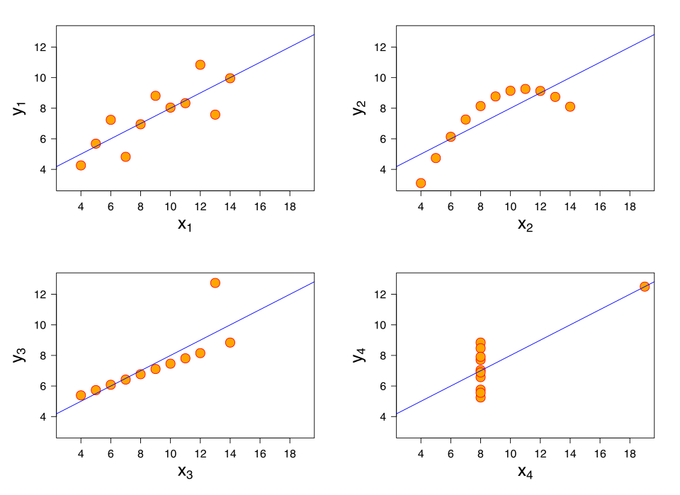
Warum Datenvisualisierung, Teil 2

Slide 134
5 wichtige Schritte
Was ist der Kontext?
An wen wird kommuniziert?
Was soll der Empfänger wissen oder tun?
Welche Daten sind vorhanden, um den Case zu untermauern?

Slide 135
5 wichtige Schritte
Welche ist das passendste Visualierung?
Ein oder zwei Zahlen, die im Fokus stehen? => Text!
Liniendiagramme für continuous data
Säulendiagramme für kategoriale Daten, müssen bei 0 anfangen
Die Beziehungen der Daten untereinander bestimmen die Visualisierung, sofern Sie mehr als eine Variable haben
Vermeiden Sie Tortendiagramme, Donuts, 3D, zweite Y-Achsen

Slide 136
5 wichtige Schritte
Entfernen Sie „Clutter”
Entfernen Sie alles, das keinen informativen Mehrwert hat (z.B. Farben für die Ästhetik)
Arbeiten Sie mit freiem Raum

Slide 137
5 wichtige Schritte
Fokussieren Sie die Aufmerksamkeit, wo Sie hin soll
Größe, Position und, ja, manchmal auch Farbe nutzen um zu signalisieren, was wichtig ist
Wohin gehen die Augen?

Slide 138
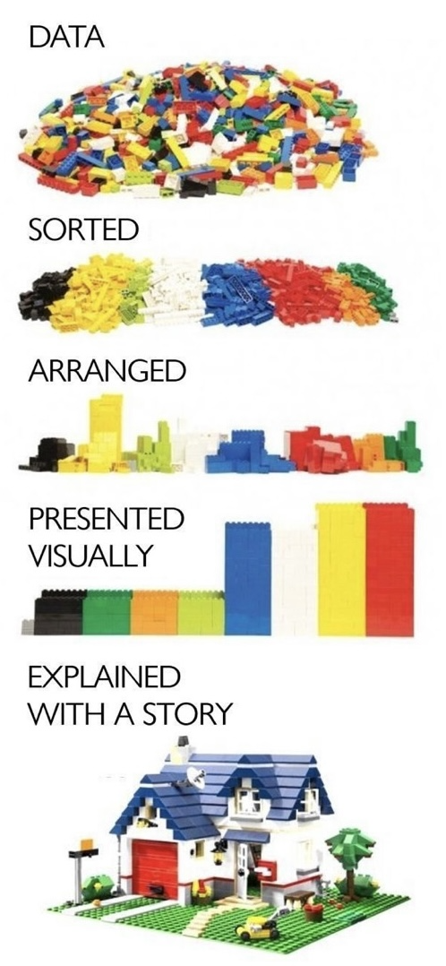
5 wichtige Schritte
Nutzen Sie Storytelling
Niemand will einfach nur Auflistungen von Zahlen und Diagrammen sehen.
Schreiben Sie einen Plot. Anfang, eventuell sogar einen Twist, und ein Ende mit Call to Action (in der Wissenschaft reicht eine Diskussion ☺)
Bitte arbeiten Sie nicht einfach nur mechanisch alles ab, was Sie können.

Slide 139
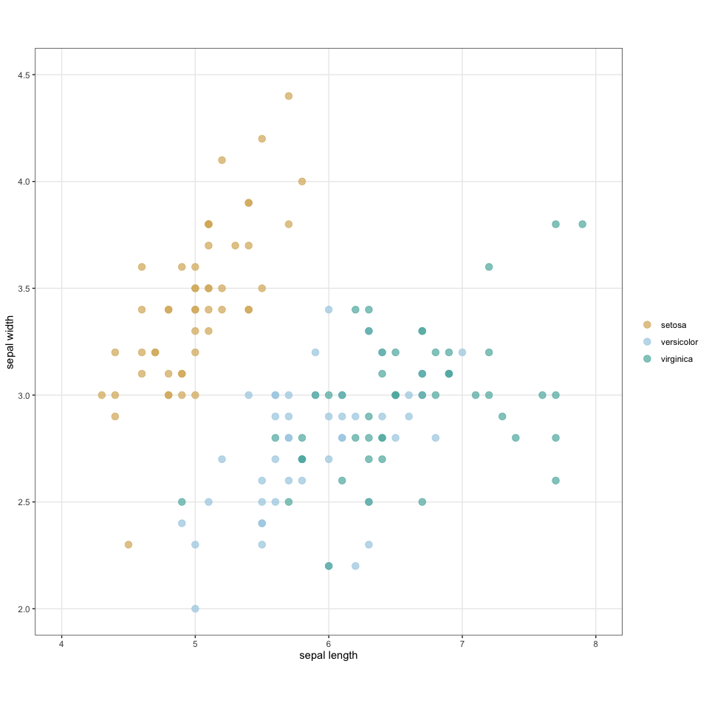
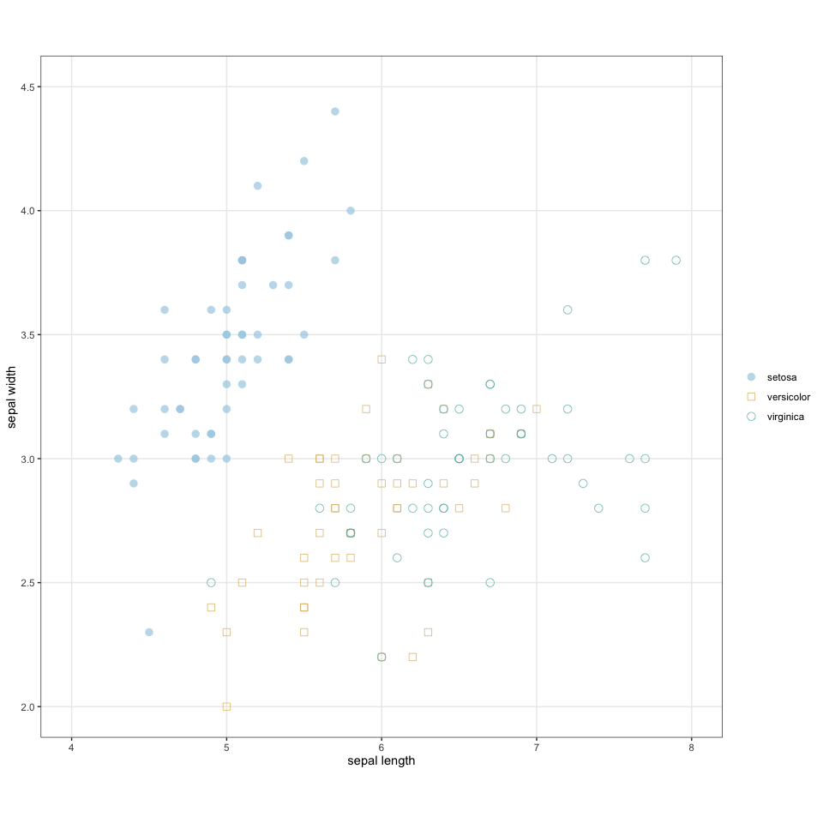
Redundant Coding

Slide 140
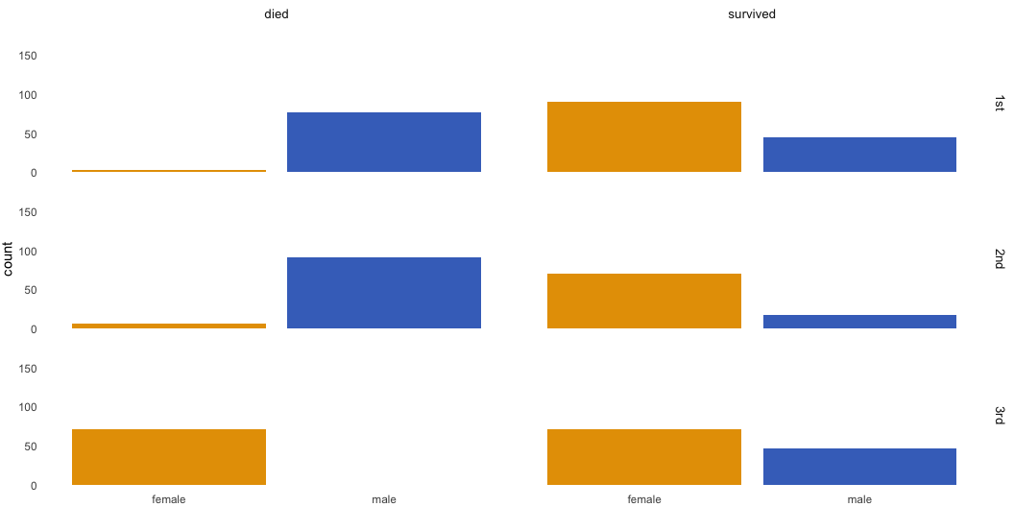
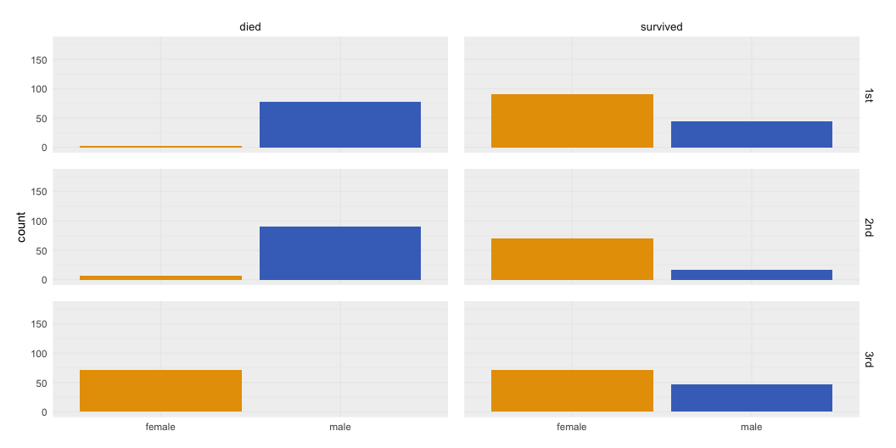
Weißer Space ist gut… aber nicht zu viel!

Slide 141
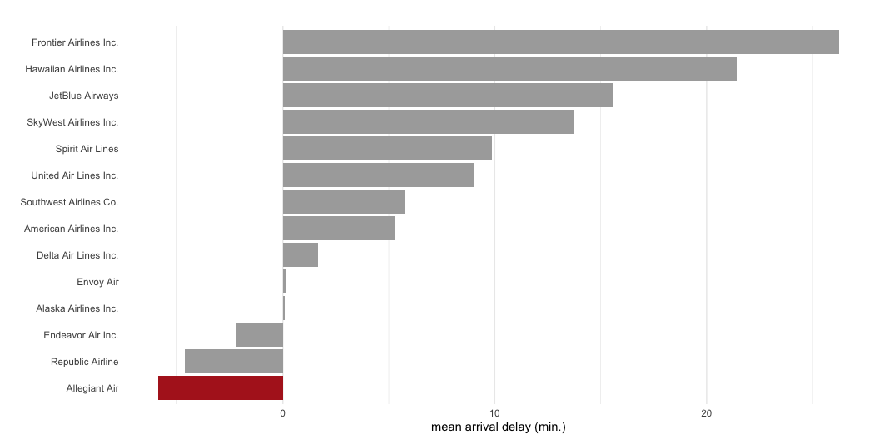
Highlighting

Slide 142
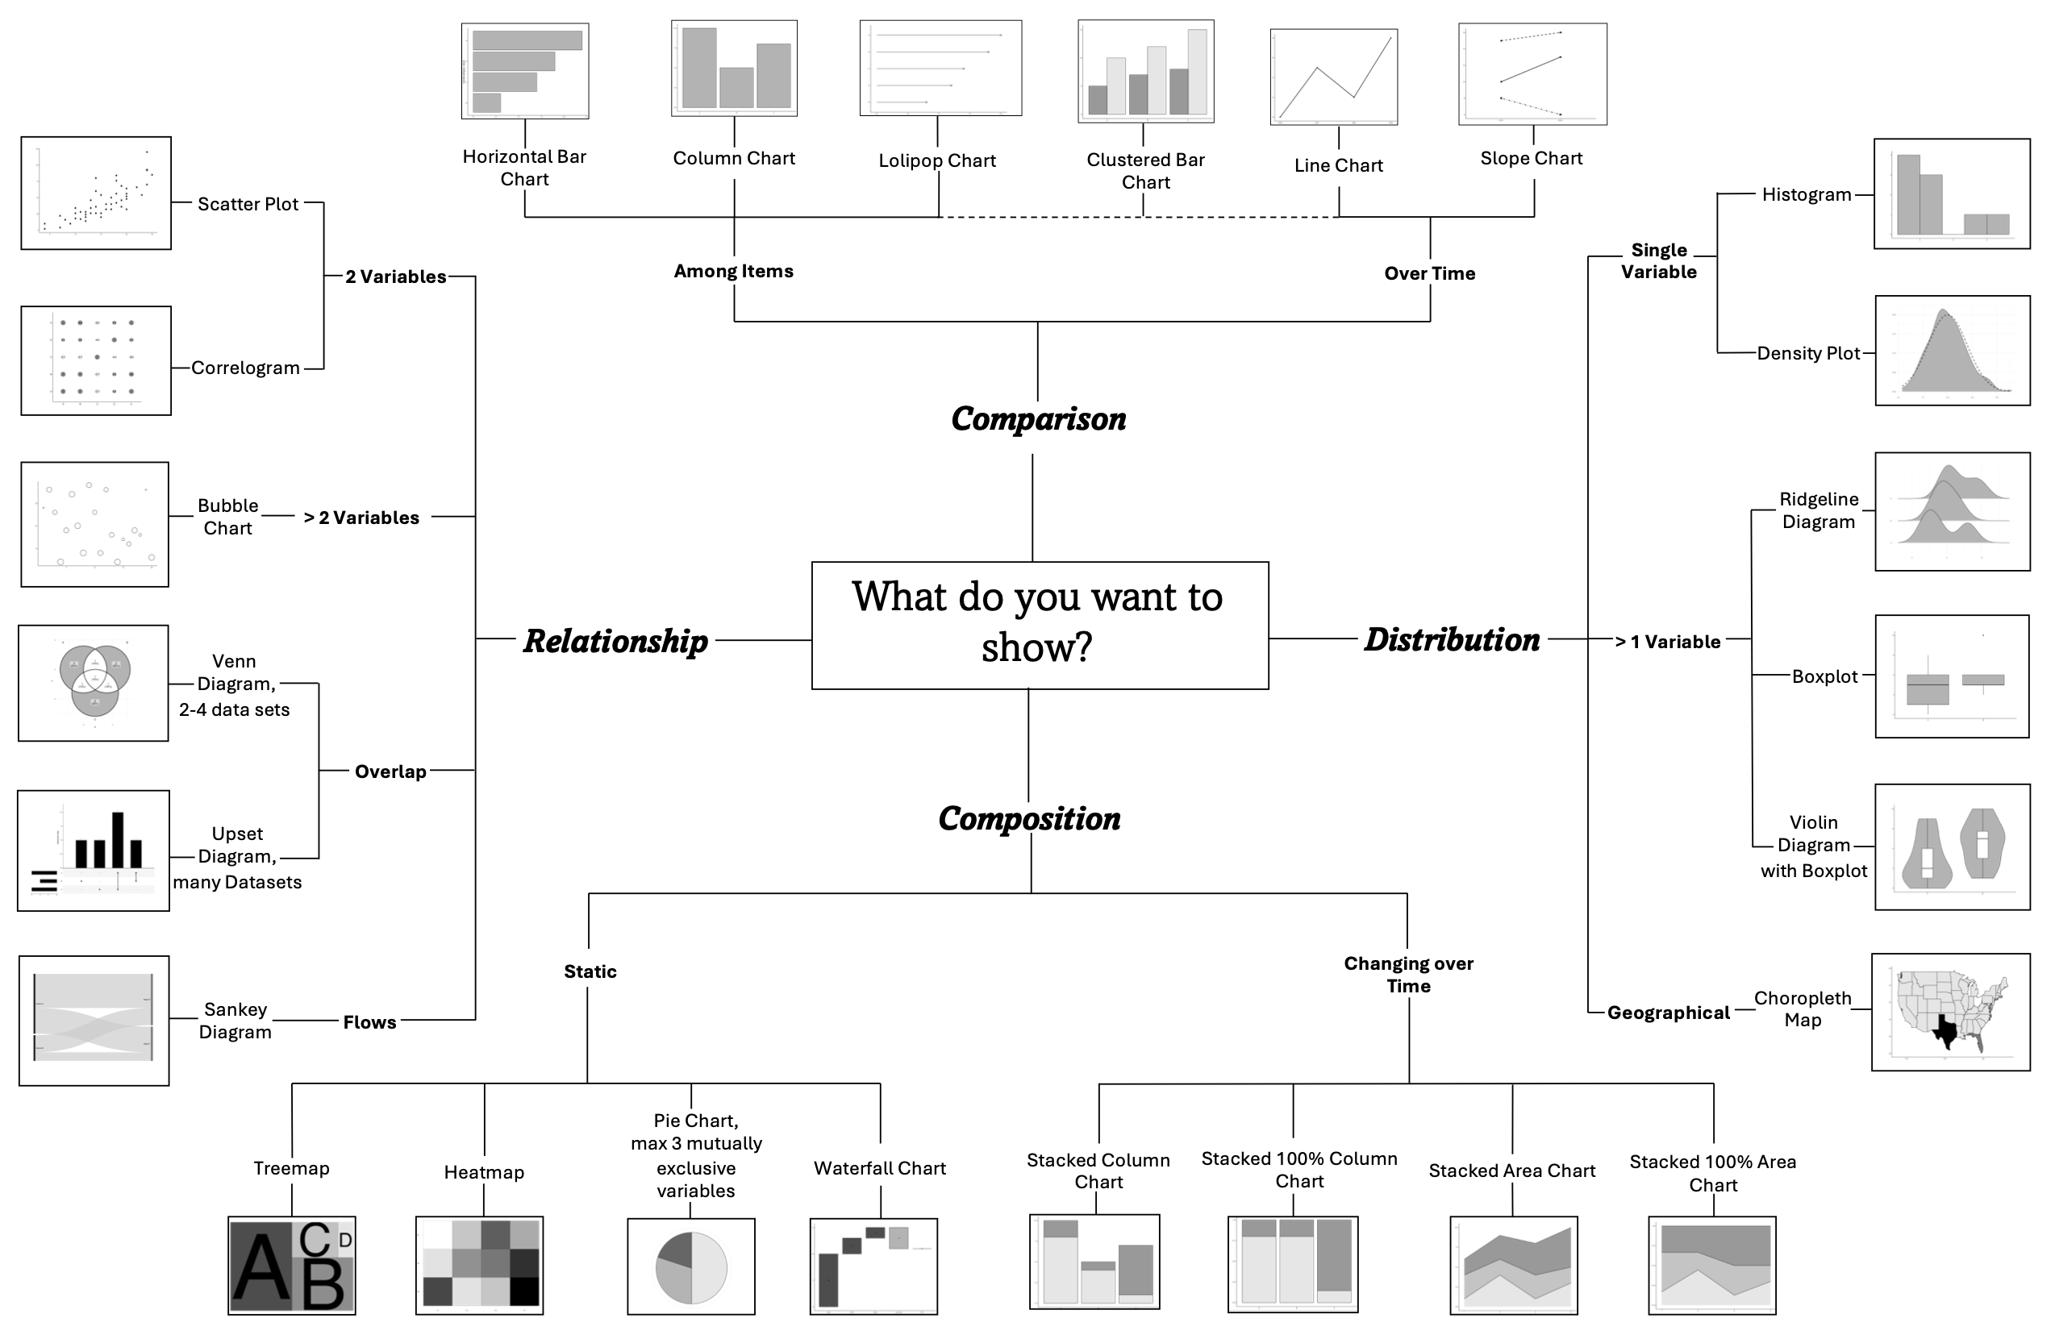
Wie identifiziert man das richtige Diagramm?

Slide 143
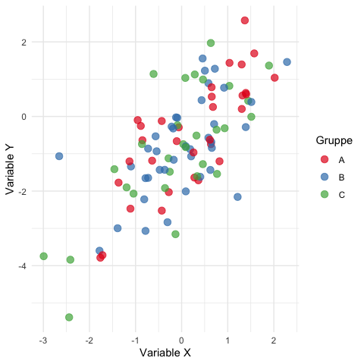
Scatter Plot / Streudiagramm
Zeigt Beziehung zwischen zwei kontinuierlichen Variablen
Jeder Punkt = eine Beobachtung
Erkennt Muster, Cluster, Ausreißer und Korrelationen
Benötigt numerische X/Y-Achsen
Dritte Dimension durch Punktgröße/Farbe möglich

Slide 144
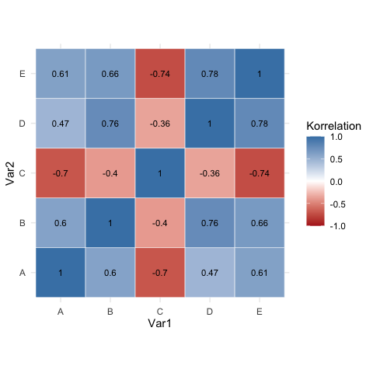
Korrelationsmatrix
Zeigt Korrelationsstärke zwischen Variablen
Farbe/Größe visualisiert Richtung und Stärke
Unterscheidet klar positive/negative Korrelationen
Identifiziert Muster und redundante Variablen
Essentiell für explorative Datenanalyse

Slide 145
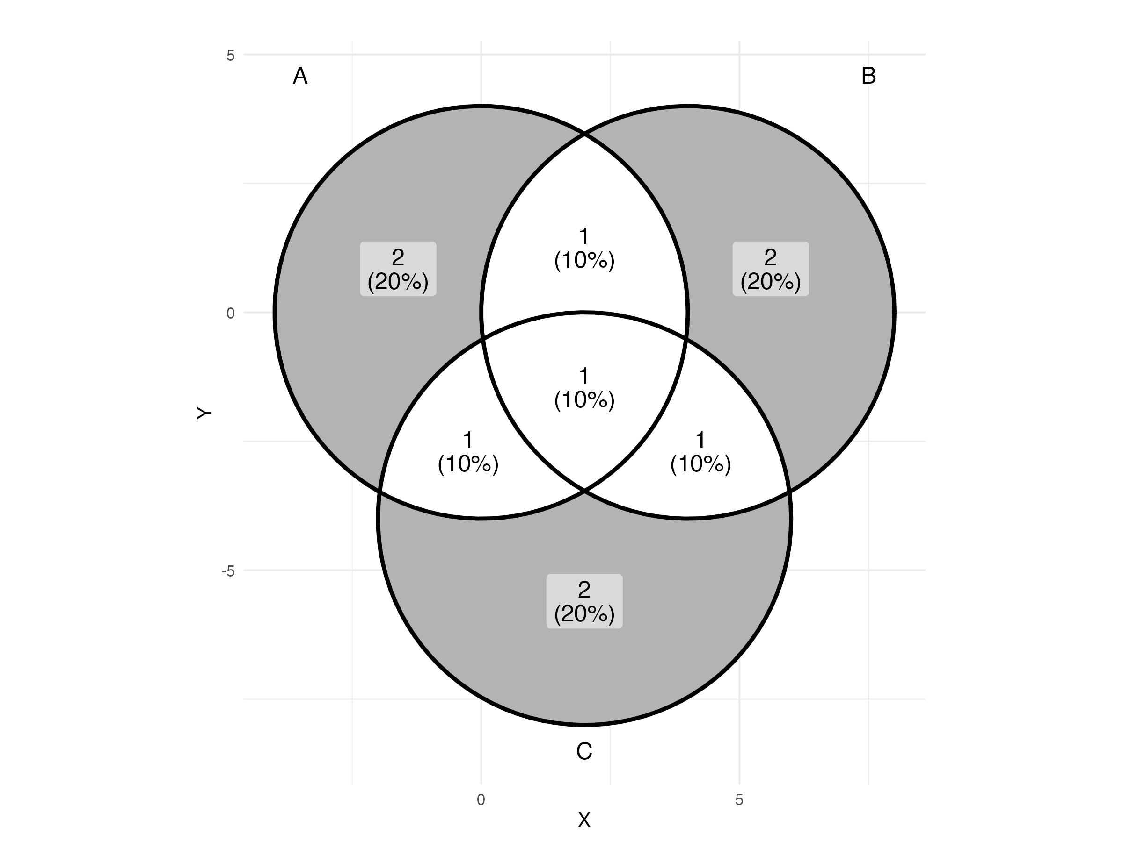
Venn-Diagramm
Zeigt gemeinsame und einzigartige Elemente
Überschneidungen visualisieren Gemeinsamkeiten
Ideal für Vergleich von Kategorien/Merkmalen
Funktioniert am besten mit 2-3 Gruppen
Wird mit mehr als 5 Gruppen unübersichtlich

Slide 146
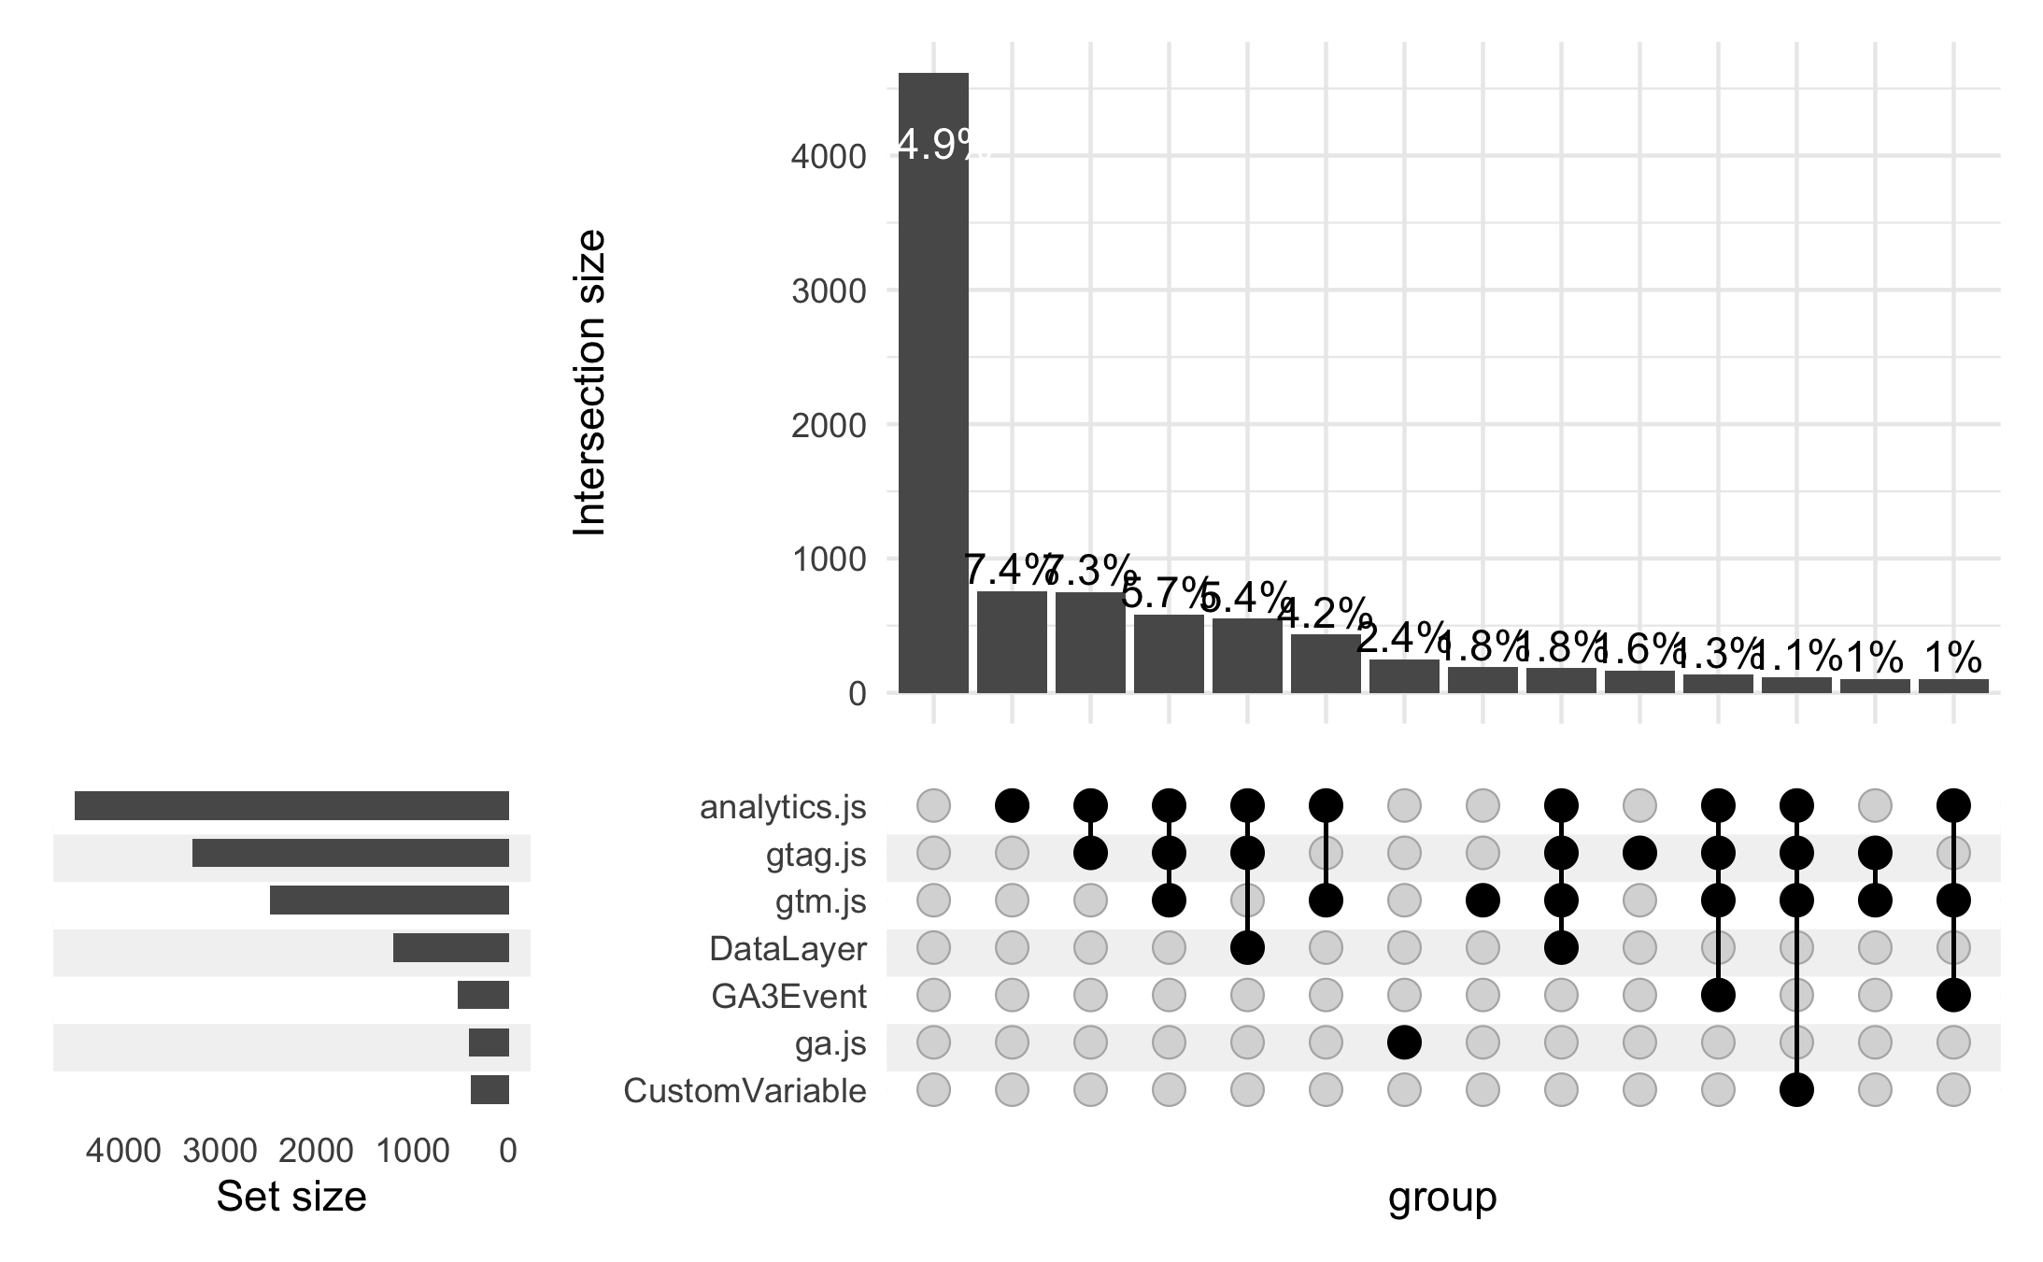
UpSet Diagram
Alternative für komplexe Überschneidungen
Skalierbarer als klassische Venn-Diagramme
Balken visualisieren Überschneidungsgrößen
Punkte zeigen beteiligte Mengen
Ideal für 4+ Gruppen/komplexe Beziehungen

Slide 147
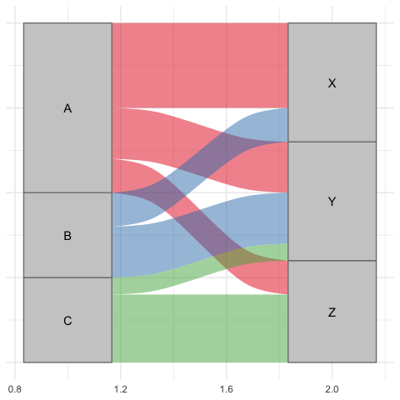
Sankey Diagram
Visualisiert Flüsse zwischen Kategorien
Pfeilbreite zeigt Volumen/Wert
Ideal für Verteilungen und Prozesse
Zeigt Herkunft und Ziel von Ressourcen
Verdeutlicht Proportionen über mehrere Stufen

Slide 148
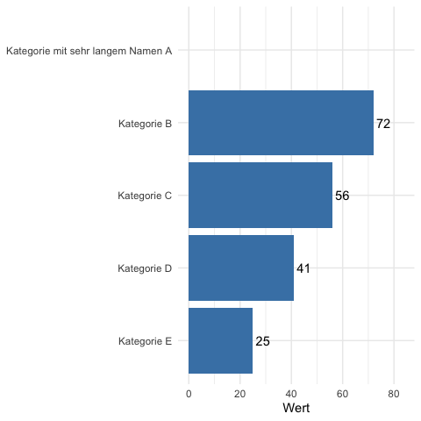
Horizontal Bar Chart
Vergleicht Werte über Kategorien hinweg
Horizontale Anordnung für bessere Lesbarkeit
Ideal für lange Namen oder viele Kategorien
Perfekt für Rankings und Wertvergleiche
Einfach und übersichtlich

Slide 149
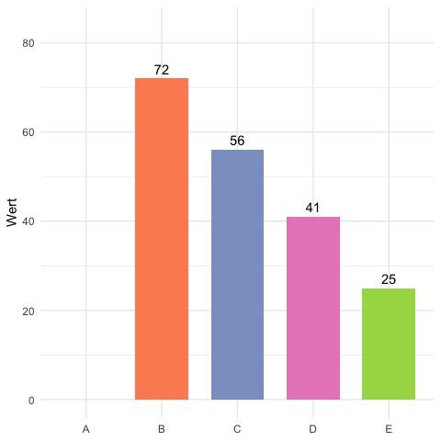
Column Chart
Vergleicht Werte mit vertikalen Balken
Ideal für Ranking und Leistungsvergleiche
Funktioniert gut mit wenigen, klaren Kategorien
Kurze, lesbare Beschriftungen bevorzugen
Konsistente Nullbasislinie für faire Vergleiche

Slide 150
Vergleich: Horizontal vs. Vertical Bar Charts
Feature | Horizontal | Vertical
Best for | Long category labels, many items | Time-based or logical progression
Readability | Easier when labels are long | Requires rotation for long labels
Use case | Rankings, survey responses | Trends over time, grouped comparisons
Scan direction | Left to right | Bottom to top
Visual space | Efficient for many categories | Better for fewer, high-impact bars

Slide 151
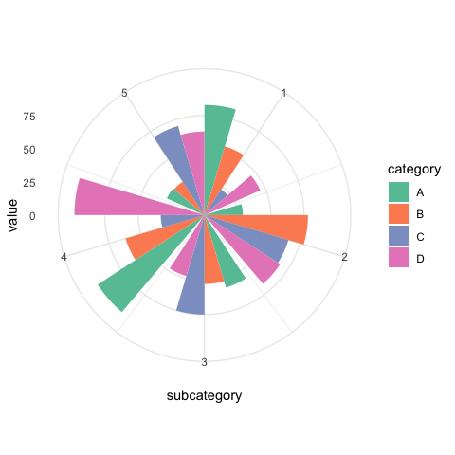
Circular Bar Plot
Kreisförmige Darstellung von Werten mit Kategorien
Farbcodierung zeigt Gruppenzugehörigkeit
Kompakte Darstellung von Mustern und Beziehungen
Ideal für visuelles Storytelling
Beschriftungen sparsam und deutlich halten

Slide 152
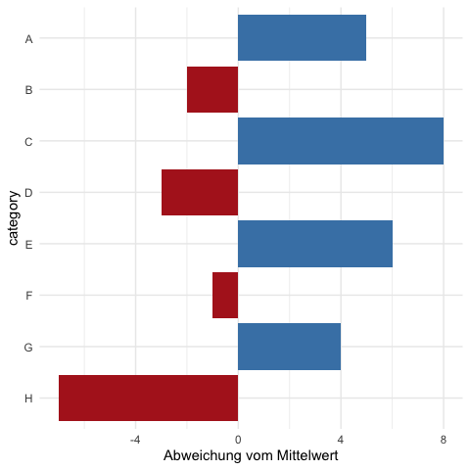
Diverging Bars
Zeigt Abweichungen in zwei Richtungen
Links/rechts von zentraler Basislinie
Ideal für Kontraste (positiv/negativ)
Zeigt Gleichgewicht vs. Ungleichgewicht
Gut für normalisierte Werte oder Z-Scores

Slide 153
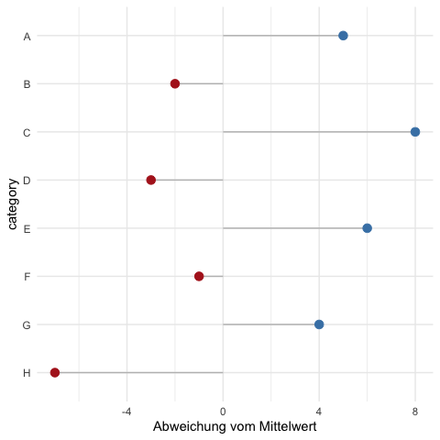
Diverging Lollipop Chart
Elegantere Alternative zu Diverging Bars
Nutzt Punkte statt Balken (weniger Tinte)
Zeigt Richtung und Magnitude effektiv
Ideal wenn genaue Werte sekundär sind
Besonders gut für Präsentationen

Slide 154
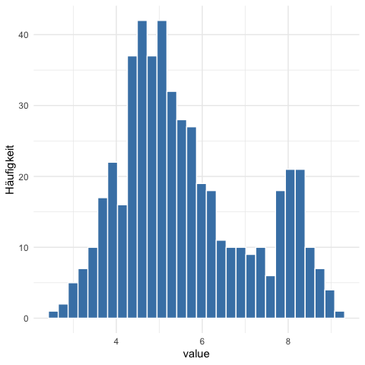
Histogram
Zeigt Verteilung numerischer Daten in Bins
Balken zeigen Häufigkeiten in Wertebereichen
Erkennt Schiefe, Streuung und Ausreißer
Zeigt Modi und Clustering in Daten
Berührende Balken betonen Kontinuität

Slide 155
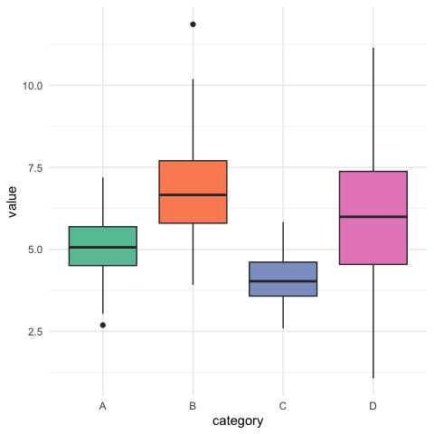
Boxplots
Zeigt Minimum, Quartile und Median
Kompakte Darstellung von Verteilungen
Hebt Streuung und Ausreißer hervor
Ideal zum Kategorienvergleich
Kann für Laien schwer verständlich sein

Slide 156
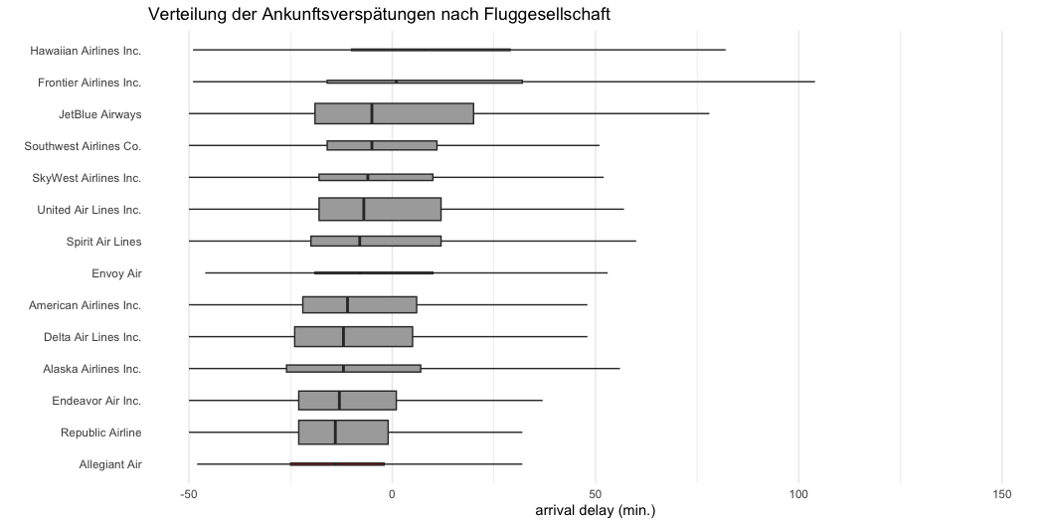
Boxplot mit unseren Verspätungsdaten

Slide 157
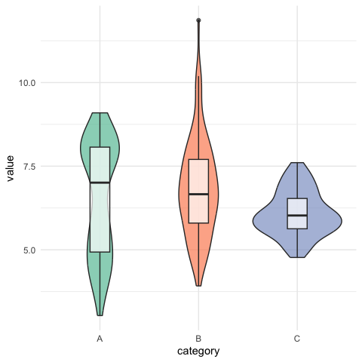
Boxplots mit Violin Plot
Kombiniert Boxplot mit Dichteverteilung
Zeigt Form, Streuung und zentrale Tendenz
Ideal für Gruppenvergleiche
Verdeutlicht Schiefe und Multimodalität
Informationsreichere Alternative zum Boxplot

Slide 158
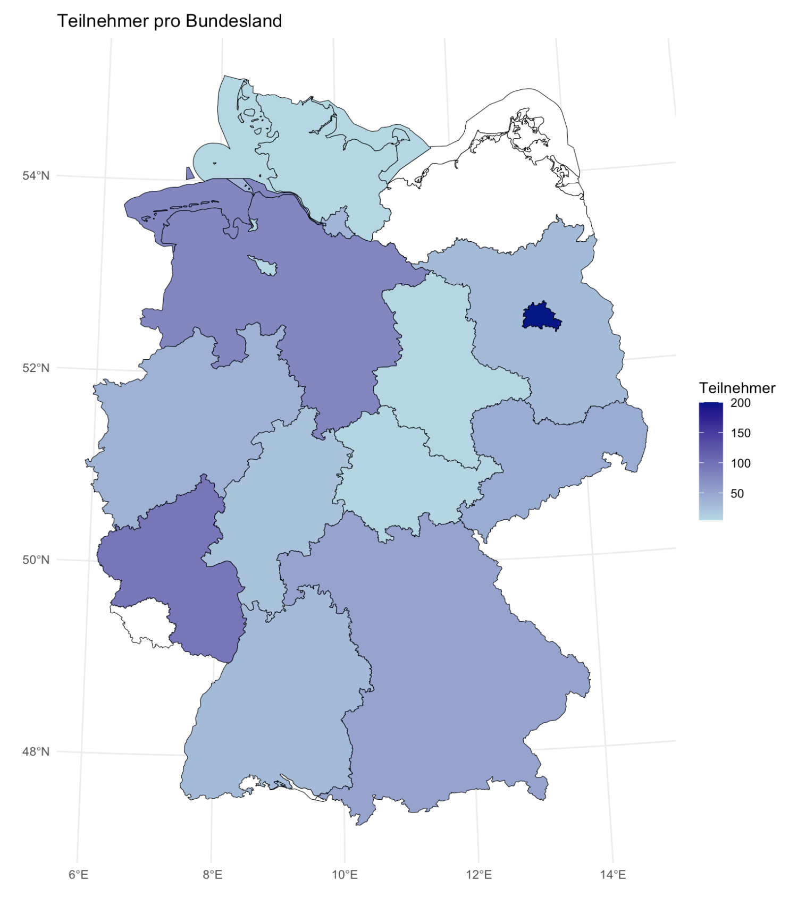
Choropleth Map
Färbt Regionen basierend auf Datenwerten
Zeigt räumliche Muster und Unterschiede
Gut für Verhältnisse und Prozentsätze
Nutze normalisierte Daten (pro Kopf, %)
Vorsicht bei großen Flächenunterschieden

Slide 159
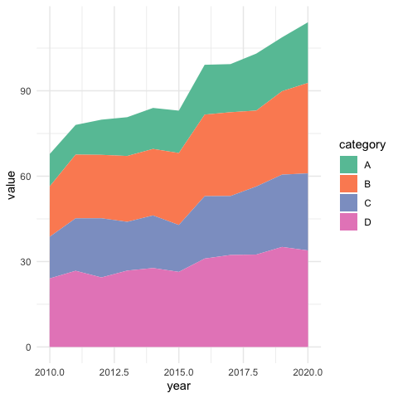
Stacked Area Chart
Zeigt Kategorienbeiträge im Zeitverlauf
Gestapelte Schichten zeigen Gesamtsumme
Gut für Wachstum und Anteile
Funktioniert am besten mit wenigen Kategorien
Einzelsegmentvergleich schwierig

Slide 160
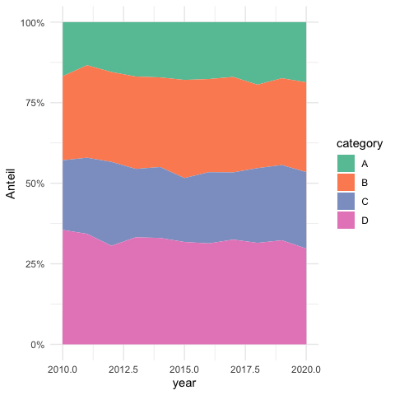
Stacked 100% Area Chart
Zeigt relative Anteile, nicht absolute Werte
Verfolgt Änderungen von Kategorienanteilen
Summe immer 100% für leichte Vergleichbarkeit
Fokus auf Zusammensetzung, nicht Wachstum
Absolute Trends gehen verloren

Slide 161
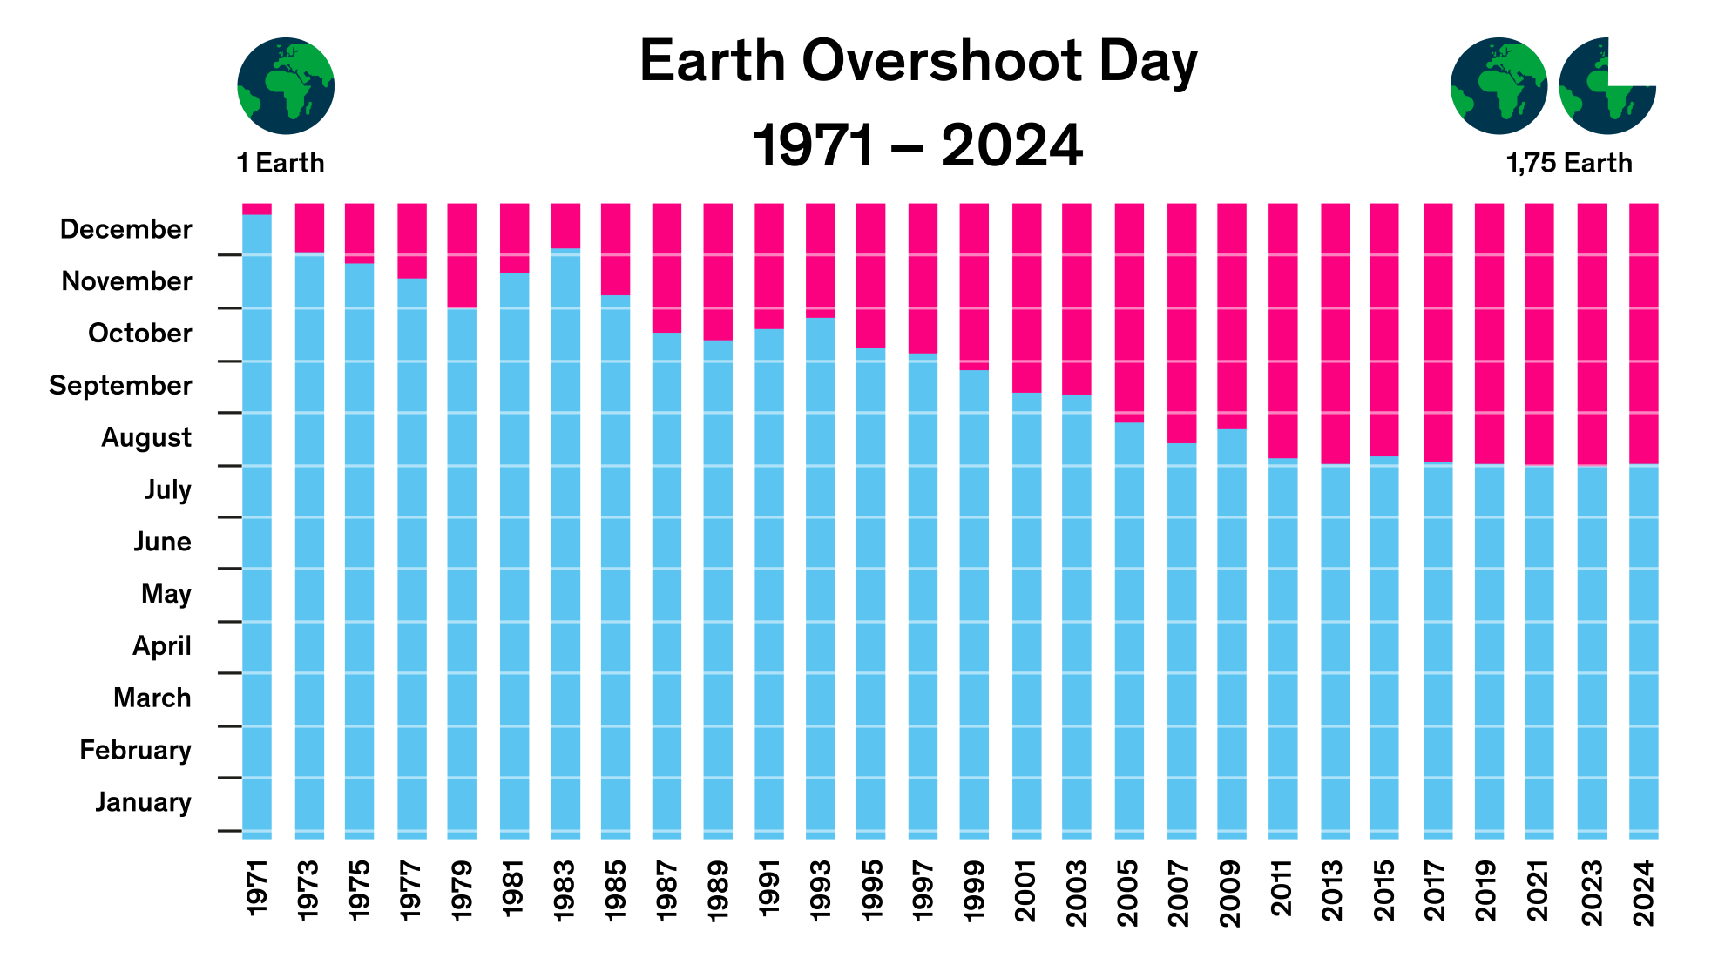
Stacked 100% Area Chart Beispiel

Slide 162

Waterfall Diagram
Zeigt Beiträge zu einer Gesamtsumme
Visualisiert Zu- und Abnahmen über Kategorien
Hebt schrittweise Veränderungen hervor
Ideal für Gewinn- oder Budgetanalysen
Zeigt Faktoren für das Endergebnis

Slide 163

Heatmap
Nutzt Farbintensität für Matrixwerte
Zeigt Muster, Cluster und Anomalien
Gut für Korrelationen und Zeitreihen
Einfach zu überblicken, weniger präzise
Farbskala entscheidend für Interpretation

Slide 164

Square Area Chart
Zeigt Anteile mit gleichgroßen Quadraten
Typisch: 1 Quadrat = 1% (10×10-Raster)
Ideal für einfache Proportionsdarstellung
Leicht lesbar und ansprechend
Am besten mit wenigen Kategorien

Slide 165

Treemap
Zeigt Teil-Ganzes-Beziehungen mit Rechtecken
Größe entspricht dem Wert (Umsatz, Anzahl)
Visualisiert Hierarchien und Gruppierungen
Gut für Proportionsvergleiche
Vorsicht bei zu vielen kleinen Elementen

Slide 166

Treemap

Slide 167

Nein, Sie verwenden bitte keine Pie Charts!

Slide 168
Sitzung 10:

Slide 169
Sitzung 11:

Slide 170
Sitzung 12:

Slide 171
Sitzung 13:

